Slide 1
Регламентация конструкторских работ при проектировании ОЭП. Конструкторская документация

Slide 2
Основные понятия и определения
Конструирование является составной частью проектирования и заключается в разработке конкретного варианта изделия на основе проведенных предварительных исследований.
При этом создается конструкция проектируемого изделия: устройство, состав, взаимное расположение частей и элементов, способ их соединения и взаимодействия с учетом используемых материалов, технологии изготовления и т. п.
Notes:
Организация процесса проектирования определяется степенью новизны и сложностью решаемой задачи.

Slide 3
Основные понятия и определения
В зависимости от степени новизны различаются:
частичная модернизация существующего прибора
существенная модернизация
создание нового прибора
При создании новых ОЭП процессу собственно проектирования – опытно-конструкторским работам (ОКР) – обычно предшествуют научно-исследовательские работы (НИР).
Последовательность разработки и изготовления промышленных изделий в настоящее время регламентируется группой государственных стандартов, входящих в Единую систему конструкторской документации (ЕСКД).
Notes:
В зависимости от степени новизны различаются:
частичная модернизация существующего прибора приводит к некоторому улучшению одного или нескольких показателей качества за счет изменения параметров, улучшения элементной базы, частичного изменения структуры и т.п.
Существенная модернизация приводит к значительному улучшению основных показателей качества прибора за счет существенного изменения параметров и структурной схемы, приводящих к большим конструктивным изменениям.
Создание нового прибора, предназначенного для решения известных или принципиально новых задач и основанного на новых принципах действия, использование которых позволяет резко улучшить основные показатели качества.
При создании новых ОЭП процессу собственно проектирования – опытно-конструкторским работам (ОКР) - обычно предшествуют научно-исследовательские работы (НИР).
Целью НИР является решение проблемных вопросов, позволяющее обосновать возможность и целесообразность дальнейшего проектирования, получить необходимую исходную информацию и тем самым предотвратить значительные затраты на проведение проектных работ в случае, когда поставленная задача не может быть решена предлагаемыми средствами.
В рамках НИР изучается состояние разработок по поставленной или родственным задачам. С этой целью анализируются все доступные источники информации, а также опыт промышленности. На основе выдвинутых теоретических положений разрабатываются макеты узлов и прибора в целом. После их изготовления и экспериментальных исследований дается заключение о возможности создания промышленного образца прибора, и формулируются рекомендации по проведению ОКР.
Последовательность разработки и изготовления промышленных изделий в настоящее время регламентируется группой государственных стандартов, входящих в Единую систему конструкторской документации (ЕСКД).

Slide 4
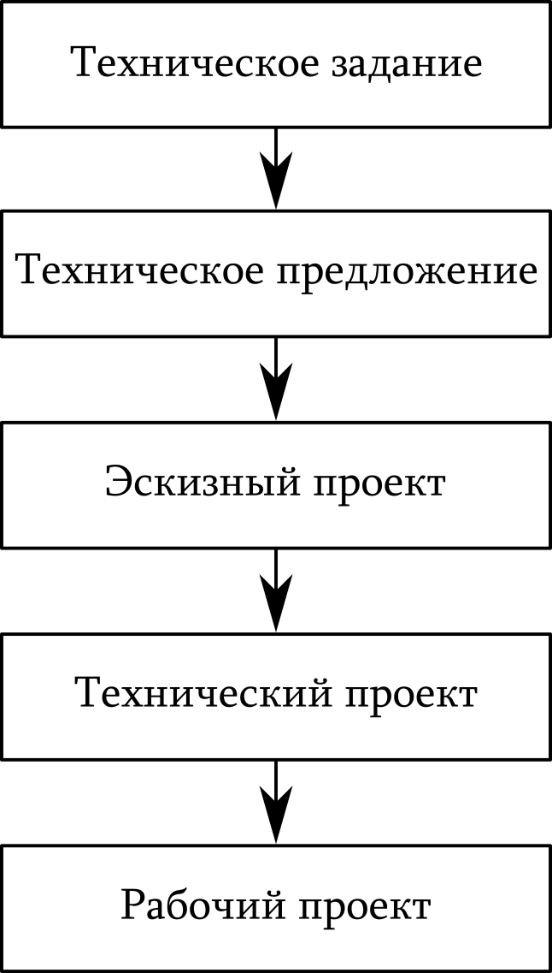
Основные понятия и определения
ЕСКД устанавливает единый порядок разработки, выполнения, оформления, согласования, внесения изменений, учета и хранения конструкторской документации.
Этапы проектирования ОЭП можно представить согласно ГОСТ 2.103–68 в виде последовательности этапов:
разработка технического задания ГОСТ 19.201-78
разработка технического предложения ГОСТ 2.118-2013
разработка эскизного проекта ГОСТ 2.119-2013
разработка технического проекта 2.120-2013
разработка рабочего проекта
Notes:
Перечисленные этапы позволяют обеспечить изготовление опытного образца, который затем испытывается. По результатам испытаний в конструкцию вносятся необходимые изменения и уточнения, и после окончательных испытаний дается заключение о возможности изготовления установочной серии приборов. В зависимости от потребностей в данном приборе в дальнейшем осуществляется переход к мелкосерийному, серийному или массовому производству.
Следует отметить, что в зависимости от назначения и области применения прибора (системы), необходимых сроков разработки, а также в связи с внедрением современных методов системного и автоматизированного проектирования последовательность и содержание этапов могут изменяться.
Например, если на этапе технического предложения получено полное представление о схемном и конструктивном решении прибора, этап эскизного проектирования может не выполняться, и разработчик сразу переходит к техническому проектированию.
Для ускорения процесса проектирования иногда могут быть совмещены технический и рабочий проекты. Однако при создании большинства современных приборов указанная последовательность проектирования выдерживается. Рассмотрим содержание и особенности этапов с учетом специфики ОЭП.

Slide 5
Техническое задание
ТЗ – это документ, устанавливающий назначение и область применения, технические, качественные и технико-экономические требования, и определяющий необходимые стадии разработки конструкторской документации и ее состав.
Notes:
Проектирование любого промышленного изделия, в том числе и ОЭП, ведется на основании ТЗ. ТЗ составляется организацией-заказчиком при возможном участии организации-разработчика с привлечением других заинтересованных организаций. После утверждения и согласования ТЗ принимается к выполнению.

Slide 6
Техническое задание
ТЗ на проектирование ОЭП обычно состоит из нескольких разделов.
вводная часть ТЗ содержит основание для проведения ОКР; в следующем разделе указываются назначение и область применения изделия
далее излагаются технические требования, предъявляемые к изделию
в соответствующем разделе дается полная характеристика условий работы изделия
в специальном разделе ТЗ излагаются требования по надежности и работоспособности
в ТЗ включаются также разделы, в которых излагаются требования по охране труда, технической эстетике, технологичности, отражаются технико-экономические показатели, специальные требования, учитывающие специфику построения, применения и изготовления прибора
Notes:
К техническим требованиям относятся:
диапазон и точность измерений; дальность действия;
чувствительность или разрешающая способность; выходные параметры прибора;
спектральный диапазон работы, параметры и характеристики излучения исследуемого или измеряемого объекта;
конструктивные требования к схемам и узлам прибора (кинематическим, электрическим, оптическим);
габаритные размеры и масса прибора или отдельных его частей;
требования по видам потребляемой энергии и мощности потребления и т.д.

Slide 7
Техническое задание
в одном из заключительных разделов ТЗ отражаются этапы создания прибора и состав технической документации, разрабатываемой на каждом этапе и ОКР в целом, другие аспекты проектирования, имеющие принципиальное значение
после оформления и утверждения ТЗ приступают непосредственно к проектным работам
в процессе выполнения ОКР ТЗ может уточняться по взаимному согласованию заинтересованных сторон в случаях, если будет доказана необоснованность каких-либо требований, показана принципиальная невозможность обеспечения некоторых свойств
Notes:
К техническим требованиям относятся:
диапазон и точность измерений; дальность действия;
чувствительность или разрешающая способность; выходные параметры прибора;
спектральный диапазон работы, параметры и характеристики излучения исследуемого или измеряемого объекта;
конструктивные требования к схемам и узлам прибора (кинематическим, электрическим, оптическим);
габаритные размеры и масса прибора или отдельных его частей;
требования по видам потребляемой энергии и мощности потребления и т.д.

Slide 8
Техническое задание
К техническим требованиям относятся:
диапазон и точность измерений; дальность действия;
чувствительность или разрешающая способность; выходные параметры прибора;
спектральный диапазон работы, параметры и характеристики излучения исследуемого или измеряемого объекта;
конструктивные требования к схемам и узлам прибора (кинематическим, электрическим, оптическим);
габаритные размеры и масса прибора или отдельных его частей;
требования по видам потребляемой энергии и мощности потребления и т.д.

Slide 9
Техническое задание
Характеристика условий работы изделия:
характер помех
характер размещения прибора и в связи с этим различные динамические факторы условий эксплуатации (вибрация, перегрузки, ударные воздействия)
метеорологические факторы: температурный диапазон, влажность, давление, воздействие осадков, пыли, морского тумана, солнечной радиации
требования к защите прибора от воздействия полей и излучений
условия хранения и транспортирования
диапазон возможных отклонений параметров системы энергопитания

Slide 10
Техническое задание
Требования по надежности и работоспособности:
гарантийный срок службы прибора при обусловленных ТЗ условиях эксплуатации
периодичность проверок, аттестаций и профилактического ремонта
режимы работы, в частности время непрерывной работы, периодичность включения
требования к надежности работы в течение определенного времени с требуемой вероятностью безотказной работы
требования к безопасности работы с прибором

Slide 11
Техническое задание
Требования по надежности и работоспособности:
гарантийный срок службы прибора при обусловленных ТЗ условиях эксплуатации
периодичность проверок, аттестаций и профилактического ремонта
режимы работы, в частности время непрерывной работы, периодичность включения
требования к надежности работы в течение определенного времени с требуемой вероятностью безотказной работы
требования к безопасности работы с прибором

Slide 12
Техническое предложение
ГОСТ 2.118–2013: ТП разрабатывают в целях выявления дополнительных или уточненных технических и эксплуатационных требований к прибору, которые не были отражены в ТЗ и для обоснования которых целесообразно выполнить предварительную конструкторскую проработку и анализ различных вариантов решения
Notes:
Проектирование любого промышленного изделия, в том числе и ОЭП, ведется на основании ТЗ. ТЗ составляется организацией-заказчиком при возможном участии организации-разработчика с привлечением других заинтересованных организаций. После утверждения и согласования ТЗ принимается к выполнению.

Slide 13
Техническое предложение
Виды работ, проводимых на этапе технического предложения, являются:
научно-технический поиск в целях подбора и изучения всех доступных материалов по проектируемому изделию
анализ полученной информации и выявление положений, позволяющих наметить варианты решения поставленной в ТЗ задачи
установление возможных вариантов схемы и конструкции прибора
сравнительная, оценка выявленных вариантов по различным показателям, определенным ТЗ
проверка вариантов на патентную чистоту и конкурентоспособность, оформление заявок на изобретение
проверка соответствия возможных вариантов требованиям стандартизации, унификации, техники безопасности, эргономики
предварительная оценка технологичности конструкции прибора

Slide 14
Техническое предложение
в процессе разработки технического предложения могут быть проведены различные расчеты, а также экспериментальные исследования с использованием математических моделей и макетов; для изготовления макетов должна быть разработана конструкторская документация
результатом работ на данном этапе должно быть ТЗ, сформулированное с учетом положений, выявленных в процессе теоретических и экспериментальных исследований, а также конструкторская документация (КД), дающая обобщенное представление о выявленных технических решениях: обобщенные схемы ОЭП, упрощенные чертежи общего вида, габаритный чертеж, ведомость технического предложения, пояснительную записку, патентный формуляр

Slide 15
Техническое предложение
Следует уже при проведении данного этапа проектирования стремиться к выбору оптимального варианта прибора, так как это позволит избежать ненужных затрат на последующих этапах и ускорит проектирование. В случае невозможности такого выбора необходимо установить дополнительные требования к последующим этапам.
После рассмотрения и утверждения технического предложения его материалы служат основой для проведения последующих этапов проектирования.

Slide 16
Эскизное проектирование
ГОСТ 2.119–2013: ЭП является проектной стадией разработки КД и его следует разрабатывать в соответствии с ТЗ с целью установления принципиальных конструктивных решений, дающих общее представление об устройстве, принципах работы и габаритных размерах разрабатываемого изделия, а также данных, определяющих основные параметры, когда это целесообразно сделать до разработки ТП или рабочей КД
Notes:
Конструкторская документация, полученная в результате эскизного проектирования, должна давать общее представление об устройстве и принципе работы прибора и особенностях его использования.
к выполнению.

Slide 17
Эскизное проектирование
При выполнении эскизного проекта проводят:
проработку возможных вариантов схемного и конструктивного решений прибора
расчетное обоснование их ожидаемых технических характеристик
оценку возможности реализации полученных вариантов на основе освоенной промышленностью номенклатуры материалов и комплектующих изделий
оценку технологичности конструкции и возможностей изготовления прибора в условиях конкретной производственной базы

Slide 18
Эскизное проектирование
проверку принятых технических решений на патентную чистоту; оформление заявок на изобретения в случае положительных результатов патентных исследований
проверку решений на соответствие требованиям техники безопасности, стандартизации и унификации
проработку художественно-конструкторских вопросов, оценку прибора по показателям эргономики

Slide 19
Эскизное проектирование
С учетом полученных результатов перечисленных работ выполняется сравнительная оценка вариантов по установленным ТЗ показателям и обобщенным критериям оценки качества ОЭП и выбирается оптимальный вариант прибора.
На этапе ЭП при необходимости выполняют и другие работы. В то же время обычно не повторяют работы, проведенные на этапе технического предложения, если они не могут дать дополнительных данных. В этом случае результаты ранее проведенных работ отражаются в пояснительной записке.

Slide 20
Эскизное проектирование
КД на этапе ЭП:
основные схемы прибора,
чертеж общего вида (ЧОВ)
чертежи основных сборочных единиц,
габаритный чертеж
ведомость эскизного проекта
пояснительная записка

Slide 21
Эскизное проектирование
Схемы прибора разрабатывают на основе выбранного принципа его работы и проведенных расчетов.
Как правило, выполняются функциональные или принципиальные схемы следующих видов: оптические, электрические, кинематические.
Схемы должны давать полное представление о принципе работы прибора, взаимосвязях всех его узлов и элементов.
ЧОВ выполняется с упрощениями, предусмотренными ЕСКД, и должен давать представление о компоновке прибора, взаимодействии его основных составных частей.
При эскизном проектировании на ЧОВ часто используют контурное изображение заимствованных сборочных единиц, покупных и других комплектующих изделий (объективов, электродвигателей, подшипников).

Slide 22
Эскизное проектирование
Габаритный чертеж представляет собой контурное (упрощенное) изображение прибора с габаритными, установочными и присоединительными размерами и является необходимым конструкторским документом, если прибор входит в состав каких- либо сложных систем, комплексов или должен быть установлен (смонтирован) на специальных основаниях.
Габаритный чертеж разрабатывается по согласованию со смежными организациями и окончательно уточняется на этапе технического проекта.
Пояснительная записка эскизного проекта должна содержать все необходимые расчеты ОЭП, подтверждающие возможность его реализации.
При большом объеме расчетов они могут быть оформлены в виде отдельного документа. При этом в пояснительной записке приводятся только результаты расчетов.

Slide 23
Эскизное проектирование
К числу наиболее важных относятся следующие виды расчетов ОЭП: энергетический (светотехнический); оптической системы (габаритный, аберрационный); электронного тракта; точности.
В зависимости от принципа работы ОЭП проводят и другие расчеты, часто имеющие принципиальное значение: кинематический, динамический, надежности, прочности и жесткости, температурных режимов.
ЭП рассматривается заинтересованными организациями и защищается в установленном порядке. Выявленные в результате рассмотрения и защиты замечания либо устраняются, либо по ним намечаются мероприятия для последующих этапов проектирования, после чего утверждается протокол о защите.

Slide 24
Техническое проектирование
ГОСТ 2.120–2013: …его следует разрабатывать в соответствии с ТЗ с целью выявления окончательных технических решений, дающих полное представление об устройстве разрабатываемого изделия, и исходных данных для разработки рабочей КД, когда это целесообразно сделать до разработки рабочей КД. При необходимости технический проект может предусматривать разработку вариантов отдельных составных частей изделия.
В этих случаях выбор оптимального варианта осуществляется на основании результатов испытаний опытных образцов изделия.

Slide 25
Техническое проектирование
Основные виды работ:
детальная разработка конструкции всего прибора и его составных частей
разработка принципиальных схем, на основе которых могут быть выполнены монтажные схемы, схемы соединений, осуществлены сборка и настройка оптических и электронных блоков
окончательное оформление заявок и ТЗ на изготовление новых изделий и материалов
выявление номенклатуры покупных изделий и согласование их применения
окончательное согласование габаритных, установочных и присоединительных размеров, мест подключения разъемов с заказчиком и основными потребителями

Slide 26
Техническое проектирование
анализ конструкции прибора и его узлов на технологичность и определение на основе этого анализа возможности использования имеющегося на предприятии оборудования, необходимости приобретения или создания нового технологического оборудования и спецоснастки
окончательное решение вопросов метрологического обеспечения по выбору средств измерений и методов контроля метрологических характеристик приборов
проверка принятых технических решений на соответствие требованиям стандартизации, унификации, техники безопасности
проверка приборов на патентную чистоту, оформление заявок на изобретения
оценка эксплуатационных характеристик приборов, в частности взаимозаменяемости, удобства обслуживания, ремонтопригодности, устойчивости к воздействию факторов внешней среды, возможности быстрого устранения отказов, контроля качества работы

Slide 27
Техническое проектирование
Основные виды работ:
детальная разработка конструкции всего прибора и его составных частей
разработка принципиальных схем, на основе которых могут быть выполнены монтажные схемы, схемы соединений, осуществлены сборка и настройка оптических и электронных блоков
окончательное оформление заявок и ТЗ на изготовление новых изделий и материалов
выявление номенклатуры покупных изделий и согласование их применения
окончательное согласование габаритных, установочных и присоединительных размеров, мест подключения разъемов с заказчиком и основными потребителями
Как правило, разработка технического проекта сопровождается большим объемом макетирования.
Notes:
Выполняемые при техническом проектировании расчеты служат для окончательного установления свойств прибора, выработки требований к узлам и отдельным ответственным деталям.

Slide 28
Техническое проектирование
Макет – упрощенное воспроизведение в определенном масштабе изделия или его части, на котором исследуются отдельные характеристики изделия, а также оценивается правильность принятых технических и художественных решений

Slide 29
Техническое проектирование
Макет разрабатывается:
на стадии технического предложения с целью выявления и проверки вариантов основных конструктивных решений разрабатываемого изделия или его составных частей, анализа различных вариантов изделия, выявления дополнительных или уточненных требований к изделию
на стадии ЭП с целью проверки принципов работы изделия или его составных частей, условий размещения в отведенном пространстве, условий эргономичности использования и других свойств изделия или его составных частей
на стадии технического проекта с целью проверки основных конструктивных решений разрабатываемого изделия или его составных частей по пространственно-кинематическому взаимодействию с другими изделиями и составных частей между собой, а также условий эргономичности

Slide 30
Техническое проектирование
КД при техническом проектировании:
чертежи общего вида прибора и его сборочных единиц,
габаритный чертеж,
чертежи всех схем,
ведомость технического проекта,
пояснительная записка,
приложение к пояснительной записке,
ведомость покупных изделий,
ведомость согласования применения покупных изделий, патентный формуляр,
карта технического уровня
Выполняемые при техническом проектировании расчеты служат для окончательного установления свойств прибора, выработки требований к узлам и отдельным ответственным деталям. Технический проект подлежит защите и утверждению заказчиком.
Notes:
Выполняемые при техническом проектировании расчеты служат для окончательного установления свойств прибора, выработки требований к узлам и отдельным ответственным деталям.

Slide 31
Рабочее проектирование
РП выполняется с целью создания и отработки полного комплекта КД ОЭП, достаточной для изготовления опытного образца прибора.
Опытный образец – образец продукции, изготовленный при выполнении ОКР по новой разработанной рабочей конструкторской и технологической документации для проверки посредством испытаний соответствия его параметров и характеристик заданным техническим требованиям и правильности технических решений, а также для принятия решения о возможности постановки на производство и (или) использования по назначению.

Slide 32
Рабочее проектирование
Виды работ при РП:
детальная разработка конструкции прибора и его узлов с указанием технологических требований к сборке и юстировке
доведение всех схем до рабочего состояния (выполняются монтажные схемы, на оптических схемах приводятся требования по юстировке)
разработка ведомостей и чертежей согласования применения готовых изделий
согласование методик юстировки, настройки, монтажа, испытаний;
составление технического описания, технических условий, инструкций по эксплуатации, формуляра, технического паспорта;
разработка технологических процессов изготовления наиболее сложных и ответственных деталей
рабочие чертежи должны обеспечивать возможность оптимального применения стандартных и покупных изделий, рационально ограниченную номенклатуру материалов, необходимую степень взаимозаменяемости
Notes:
Этап рабочего проектирования характеризуется тесным взаимодействием конструкторских и технологических подразделений предприятия.

Slide 33
Рабочее проектирование
Рабочее проектирование может выполняться как самостоятельный этап, но иногда для ускорения процесса проектирования его начинают на этапе технического проекта (технорабочий проект).
В процессе РП выполняются контрольно-сборочные чертежи узлов и прибора в целом для выявления ошибок в рабочих чертежах деталей до их изготовления и сборки. Контрольно-сборочный чертеж вычерчивают по рабочим чертежам деталей путем считывания всех необходимых размеров, проверки правильности простановки допусков на сопрягаемые детали и тщательного переноса размеров в соответствии с необходимым масштабом на поле чертежа.
Рабочие чертежи деталей и сборочные чертежи являются основной документацией, руководствуясь которой можно осуществить изготовление опытного образца прибора. Дополнением к ним являются технические условия, содержащие все отсутствующие в чертежах, но необходимые для изготовления и отладки технические требования, а также требования на приемку и испытания.
Notes:
Этап рабочего проектирования характеризуется тесным взаимодействием конструкторских и технологических подразделений предприятия.

Slide 34
Рабочее проектирование
После подготовки и утверждения всей необходимой документации опытное производство предприятия изготавливает опытный образец или партию приборов. Изготовленные образцы передаются на всесторонние испытания.
При проведении предварительных испытаний проверяют правильность функционирования, соответствие приборов техническим условиям и техническому паспорту. Если изготовленные приборы прошли предварительные испытания, их передают на государственные испытания для полной проверки опытного образца прибора на соответствие ТЗ и техническим условиям.
Государственные испытания осуществляются под руководством государственной комиссии, состоящей из специалистов отраслевых НИИ, представителей заказчика и предприятия-разработчика. Испытания регламентируются специальной программой. Государственным испытаниям подвергаются приборы, прошедшие предварительные испытания и снабженные всей необходимой технической документацией.
Notes:
Этап рабочего проектирования характеризуется тесным взаимодействием конструкторских и технологических подразделений предприятия.

Slide 35
Рабочее проектирование
В процессе государственных испытаний фиксируются все замечания. Если они легко устранимы, то испытания продолжаются; если носят принципиальный характер, то опытные образцы и документация возвращаются на доработку, после которой вновь представляются на испытания.
По окончании испытаний составляется акт, где дается заключение о соответствии прибора ТЗ и о возможности его запуска в серийное или массовое производство, а также приводятся замеченные недостатки, которые должны быть устранены в процессе подготовки прибора к следующему этапу производства.
Notes:
Этап рабочего проектирования характеризуется тесным взаимодействием конструкторских и технологических подразделений предприятия.

Slide 36
Рабочее проектирование
Перед серийным производством обеспечивается технологическая подготовка производства, заключающаяся в проектировании технологического процесса изготовления и сборки деталей, конструировании и изготовлении технологической оснастки, разработке методики контроля технических характеристик прибора и проектировании соответствующей контрольно-юстировочной аппаратуры.
По окончании этапа технологической подготовки производства может быть изготовлена установочная партия приборов, на которой окончательно отрабатываются конструкторская документация и технологический процесс. При соответствии установочной партии приборов и технической документации предъявляемым требованиям приборы запускаются в серийное производство.
Notes:
Этап рабочего проектирования характеризуется тесным взаимодействием конструкторских и технологических подразделений предприятия.

Slide 37
Конструкторская документация
Конструкторские документы (КД) – графические и текстовые документы, в отдельности или в совокупности определяющие состав и устройство изделия и содержащие необходимые данные для его разработки и изготовления, контроля, приемки, эксплуатации, ремонта, утилизации.

Slide 38
Конструкторская документация
На всех этапах жизненного цикла (разработка-производство-эксплуатация) ОЭП сопровождает техническая документация (ТД). Состав этой документации и ее содержание регламентируется Государственными стандартами.
В настоящее время в РФ действует большое количество стандартов, которые сгруппированы по направлениям жизненного цикла изделий в следующие комплексы:
единая система конструкторской документации (ЕСКД);
единая система технологической документации (ЕСТД);
единая система программной документации (ЕСПД);
единая система технологической подготовки производства (ЕСТПП);
единая система защиты изделий и материалов от коррозии, старения и биоповреждений (ЕСЗКС)
Notes:
Этап рабочего проектирования характеризуется тесным взаимодействием конструкторских и технологических подразделений предприятия.

Slide 39
Конструкторская документация
Государственные стандарты, входящие в ЕСКД, устанавливают взаимосвязанные единые правила и положения по порядку разработки, оформления и обращения конструкторской документации на изделия, разрабатываемые и выпускаемые предприятиями всех отраслей промышленности.
Стандартам ЕСКД присваивают обозначения по классификационному принципу. Номер стандарта составляется из цифры, присвоенной классу стандартов ЕСКД, одной цифры после точки, обозначающей классификационную группу стандартов, числа, определяющего порядковый номер стандарта в данной группе, и двузначной цифры (после тире), указывающей год регистрации стандарта.
Notes:
Этап рабочего проектирования характеризуется тесным взаимодействием конструкторских и технологических подразделений предприятия.

Slide 40
Конструкторская документация
Шифр группы | Содержание стандартов в группе
0 | Общие положения
1 | Основные положения
2 | Классификация и обозначение изделий в КД
3 | Общие правила выполнения чертежей
4 | Правила выполнения чертежей изделий машиностроения и приборостроения
5 | Правила обращения КД (учет, хранение, дублирование, внесение изменений)
6 | Правила выполнения эксплуатационной и ремонтной документации
7 | Правила выполнения схем
8 | Правила выполнения документов строительных, судостроительных и горных дел
9 | Прочие стандарты
Notes:
Этап рабочего проектирования характеризуется тесным взаимодействием конструкторских и технологических подразделений предприятия.

Slide 41
Конструкторская документация
Например, обозначение стандарта ЕСКД «ЕСКД. Схемы. Виды и типы. Общие требования к выполнению» имеет вид ГОСТ 2.701-84:
ГОСТ - категория нормативно-технического документа (государственный стандарт)
2 – класс (стандарты ЕСКД)
7 – классификационная группа стандартов
01 – порядковый номер стандарта в группе
84 – год регистрации стандарта
Разработка и изготовление любого ОЭП связаны с выпуском КД, которая полностью и однозначно определяют все необходимые и достаточные данные для изготовления, настройки и юстировки, приемки, эксплуатации и ремонта как всего прибора в целом, так и его составных частей.
Notes:
Этап рабочего проектирования характеризуется тесным взаимодействием конструкторских и технологических подразделений предприятия.

Slide 42
Конструкторская документация
Согласно действующему стандарту (ГОСТ 2.102-68) к конструкторской документации относятся следующие графические и текстовые документы:
чертеж детали, содержащий изображение детали и другие данные, необходимые для ее изготовления и контроля
сборочный чертеж (СБ), содержащий изображение сборочной единицы и другие данные, необходимые для ее сборки и контроля
чертеж общего вида (ВО), определяющий конструкцию прибора, взаимодействие его основных составных частей, поясняющий принцип работы изделия, включая форму деталей и характерные размеры
теоретический чертеж (ТЧ), определяющий геометрическую форму прибора и координаты расположения составных частей
габаритный чертеж (ГЧ), представляющий собой контурное (упрощенное) изображение прибора с габаритными, установочными и присоединительными размерами
Notes:
Этап рабочего проектирования характеризуется тесным взаимодействием конструкторских и технологических подразделений предприятия.

Slide 43
Конструкторская документация
монтажный чертеж (МЧ) – упрощенное изображение прибора с данными, необходимыми для его установки на месте эксплуатации
схемы по действующему стандарту (ГОСТ 2.701-84), на которых показаны в виде условных изображений или обозначений составные части изделия и связи между ними
спецификация – документ, определяющий состав сборочной единицы, комплекса или комплекта
ведомости спецификаций (ВС), ссылочных документов (ВД), покупных изделий (ВП), согласования применения изделий (ВИ), держателей подлинников (ДП), технического предложения (ПТ), эскизного проекта (ЭП), технического проекта (ТП)
пояснительная записка (ПЗ) содержит описание прибора и принципа его действия, а также обоснование принятых при разработке прибора технических и технико-экономических решений
Notes:
Этап рабочего проектирования характеризуется тесным взаимодействием конструкторских и технологических подразделений предприятия.

Slide 44
Конструкторская документация
технические условия (ТУ) содержат требования к прибору и его составным частям и деталям (назначение, области применения прибора, условия эксплуатации; состав комплекта прибора; технические требования к материалам, отдельным деталям, сборочным единицам и прибору в целом)
программа и методика испытаний (ПМ)
патентный формуляр (ПФ)
карта технического уровня и качества изделия (КУ), характеризующая уровень качества прибора, соответствие его технических и экономических показателей достижениям науки и техники и потребностям народного хозяйства
таблицы (ТБ)
расчеты (РР)
инструкции (И), представляющие собой документы, используемые при изготовлении прибора (сборке, регулировании, контроле, приемке)
Notes:
Этап рабочего проектирования характеризуется тесным взаимодействием конструкторских и технологических подразделений предприятия.

Slide 45
Конструкторская документация
Помимо конструкторских документов в соответствии с действующим стандартом (ГОСТ 2.601-68) разрабатывается комплект эксплуатационных документов, в том числе:
техническое описание (ТО), дающее общее представление о приборе, его технических характеристиках, принципе его работы и устройстве, комплектации и другие сведения;
инструкция по эксплуатации (ИЭ), которая может быть частью технического описания, но может быть и самостоятельным документом;
технический паспорт (ПС) и формуляр (ФО) – документы, сопровождающие прибор в процессе эксплуатации
ведомость ЗИП (ЗИ) устанавливает номенклатуру, назначение и количество запасных частей, инструментов, принадлежностей и материалов, необходимых при эксплуатации и ремонте прибора
ведомость эксплуатационных документов (ЭД)
Notes:
Этап рабочего проектирования характеризуется тесным взаимодействием конструкторских и технологических подразделений предприятия.

Slide 46
Конструкторская документация
Состав ремонтных документов определяется действующим стандартом (ГОСТ 2.602-68). Эти документы предусматривают восстановление технических параметров прибора при эксплуатации на различных стадиях.
Технический паспорт включает основные номинальные технические характеристики прибора, результаты исследования технических характеристик, состав комплекта, свидетельство о приемке, положения о гарантиях и сведения о рекламациях, номер прибора и номера комплектующих изделий.
В формуляре наряду с основными сведениями, приведенными в паспорте прибора, даются сведения о режиме работы, учете времени эксплуатации, отметки о текущем состоянии прибора, его техобслуживании и ремонте.
Notes:
Этап рабочего проектирования характеризуется тесным взаимодействием конструкторских и технологических подразделений предприятия.

Slide 47
Конструкторская документация
Важное место в конструкторской документации ОЭП принадлежит схемам. В соответствии с действующим стандартом (ГОСТ 2.701-84) виды схем обозначаются буквами, а их типы – цифрами.
В оптико-электронном приборостроении в основном используются схемы следующих видов:
Э – электрические
К – кинематические
Л – оптические
С – комбинированные
Notes:
Этап рабочего проектирования характеризуется тесным взаимодействием конструкторских и технологических подразделений предприятия.

Slide 48
Конструкторская документация
Схемы в зависимости от их типа имеют следующие обозначения:
1 – структурные
2 – функциональные
3 – принципиальные
4 – соединений
5 – подключений
6 – общие
7 – расположения
Например, схема электрическая функциональная имеет шифр Э2.
Notes:
Этап рабочего проектирования характеризуется тесным взаимодействием конструкторских и технологических подразделений предприятия.

Slide 49
Конструкторская документация
Специфическими конструкторскими документами ОЭП являются комбинированная функциональная и оптическая принципиальная схемы.
Функциональная комбинированная схема иллюстрирует процессы преобразования сигналов, происходящие в функциональных цепях прибора и в приборе в целом. Она является основным документом, раскрывающим принцип работы прибора.
Функциональная схема выполняется без соблюдения масштаба, действительное пространственное расположение составных частей прибора либо не учитывается вообще, либо учитывается приближенно.
Notes:
Этап рабочего проектирования характеризуется тесным взаимодействием конструкторских и технологических подразделений предприятия.

Slide 50
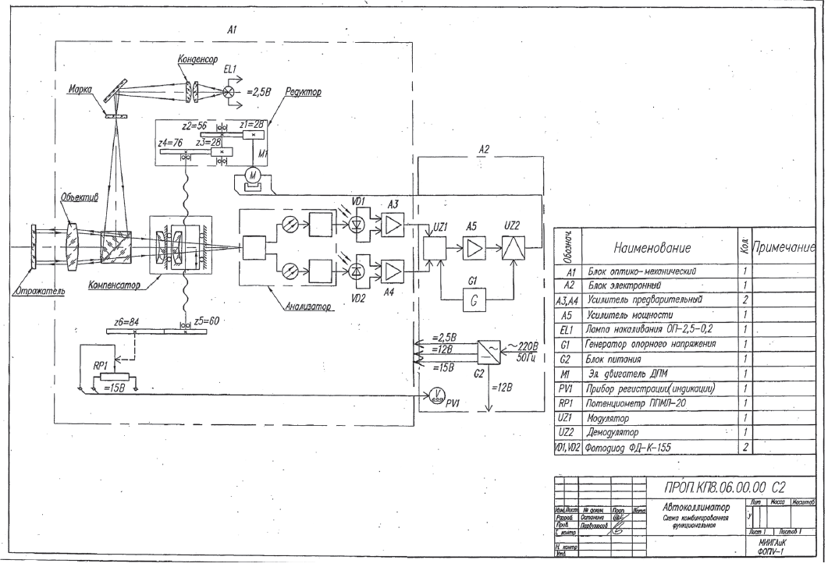
Notes:
Этап рабочего проектирования характеризуется тесным взаимодействием конструкторских и технологических подразделений предприятия.

Slide 51
Конструкторская документация
При ее выполнении могут быть использованы условные обозначения, применяемые при выполнении схем других видов.
Элементы и узлы схемы, являющиеся отдельными функциональными частями, допускается изображать в виде прямоугольников с указанием вида элемента и его характеристик.
При выполнении схемы необходимо пользоваться условными графическими изображениями, установленными ГОСТами. При отсутствии соответствующего стандартизованного условного обозначения элемент на схеме изображают либо в виде, приближенно соответствующем его конструктивному исполнению, либо в виде прямоугольника, внутри которого написано название элемента.
Notes:
Этап рабочего проектирования характеризуется тесным взаимодействием конструкторских и технологических подразделений предприятия.

Slide 52
Конструкторская документация
Условные графические обозначения, стандартизованные или построенные на основе стандартизированных обозначений, на схемах не поясняются. Элементы, составляющие функциональные группы или устройства, на схемах допускается выделять штрих-пунктирными линиями, указывая внутри контура наименование или тип группы.
Для наглядности допускается изображать элементы схем различных видов, а также отдельные элементы и устройства, не входящие в данный прибор, но необходимые для пояснения принципа его работы.
Технические характеристики элементов или частей схемы следует указывать рядом с графическим обозначением или на свободном поле схемы. На схеме могут быть поясняющие надписи, диаграммы, таблицы, определяющие последовательность процессов во времени.
Механические связи между элементами схемы указываются штриховой линией, электрические и оптические – сплошной.
Notes:
Этап рабочего проектирования характеризуется тесным взаимодействием конструкторских и технологических подразделений предприятия.

Slide 53
Конструкторская документация
Оптические схемы выполняются в соответствии с действующим стандартом (ГОСТ 2.412-81) в определенном масштабе. При разработке ОЭП выполняются и другие схемы, перечисленные выше, если они необходимы.
Структурная схема определяет основные функциональные части изделия, их назначение и взаимосвязи.
Принципиальная схема определяет полный состав элементов и связей между ними и, как правило, дает детальное представление о принципах работы изделия.
Схема соединений показывает соединения составных частей изделия и определяет провода, жгуты и кабели, которыми осуществляются эти соединения, а также места их присоединения и ввода (зажимы, соединители, фланцы).
Схема подключения показывает внешнее подключение изделия.
Общая схема определяет составные части комплекса и соединения их между собой на месте эксплуатации.
Notes:
Этап рабочего проектирования характеризуется тесным взаимодействием конструкторских и технологических подразделений предприятия.

Slide 54
Конструкторская документация
Схема расположения задает относительное положение составных частей изделия, а при необходимости проводов, жгутов, кабелей, светопроводов.
Все перечисленные схемы могут быть использованы при разработке других конструкторских документов, а также при эксплуатации приборов. Правила выполнения схем регламентируются соответствующими стандартами ЕСКД, относящимися к 7-й группе.
При разработке рабочих чертежей деталей, сборочных, общих видов, габаритных и монтажных чертежей, при оформлении текстовых документов необходимо руководствоваться действующими стандартами (ГОСТ 2.109-73, ГОСТ 2.108-68, ГОСТ 2.106-68).
Notes:
Этап рабочего проектирования характеризуется тесным взаимодействием конструкторских и технологических подразделений предприятия.

Slide 55
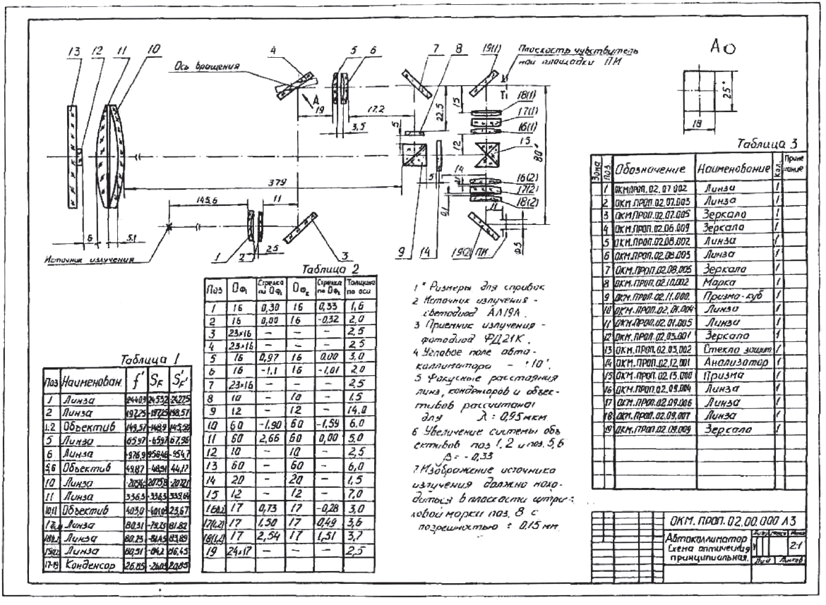
Notes:
Свойства электромагнитного излучения широко используются в современной науке и технике, особенно в бесконтактных, дистанционных устройствах контроля, измерения, передачи и преобразования информации, сбора и передачи энергии и др.
Среди приборов, основанных на использовании электромагнитного излучения, особое место занимают ОЭП, которым свойственны высокая точность, быстродействие, возможность обработки многомерных сигналов и другие ценные для практики свойства.

Slide 56
Конструкторская документация
Для обеспечения документооборота внутри предприятия, беспрепятственного обмена документацией между предприятиями без ее переоформления, автоматизации разработки технической документации с унификацией машинно-ориентированных форм документов, совершенствования способов учета, хранения и изменения документации вводится код документа – уникальный для каждого документа цифро-буквенный код, однозначно соответствующий только этому документу.
В документ могут вноситься изменения, однако его код должен оставаться неизменным. Факт внесения изменений вносится в ведомость изменений, являющуюся неотъемлемым приложением к документу.
Notes:
Этап рабочего проектирования характеризуется тесным взаимодействием конструкторских и технологических подразделений предприятия.

Slide 57
Конструкторская документация
Порядок формирования кода документа определяется в соответствующих классификаторах ЕСКД.
Кроме кода конструкторско-технологические документы характеризуются набором базовых показателей, представляемых для каждого документа в штампе, обычно располагающемся в левом нижнем углу документа.
Штамп – это своего рода формализованная визитная карточка документа, вид которой и принципы записи информации в которую стандартизованы.
Notes:
Этап рабочего проектирования характеризуется тесным взаимодействием конструкторских и технологических подразделений предприятия.

Slide 58
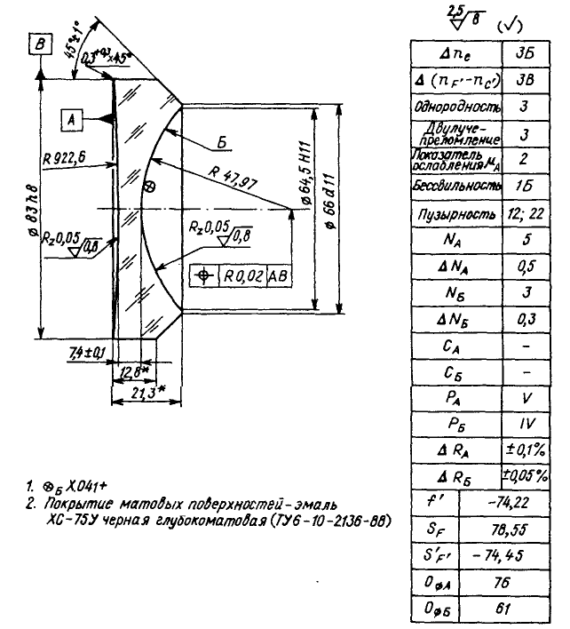
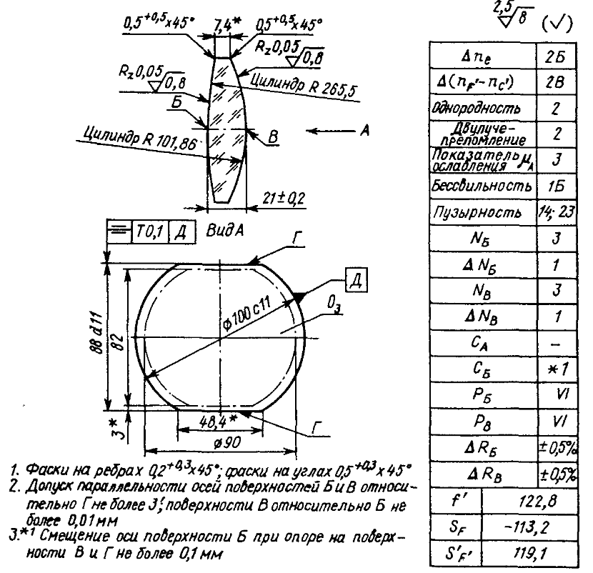
Notes:
Свойства электромагнитного излучения широко используются в современной науке и технике, особенно в бесконтактных, дистанционных устройствах контроля, измерения, передачи и преобразования информации, сбора и передачи энергии и др.
Среди приборов, основанных на использовании электромагнитного излучения, особое место занимают ОЭП, которым свойственны высокая точность, быстродействие, возможность обработки многомерных сигналов и другие ценные для практики свойства.

Slide 59
Требования к оформлению чертежей оптических деталей
При изображении оптической детали используют общие правила машиностроительного и приборостроительного черчения, однако вследствие специфики назначения и изготовления оптической детали необходимо указать некоторые дополнительные сведения, а также особые нормативные и технологические требования.
Правила выполнения чертежей и схем оптических изделий установлены действующим ГОСТ 2.412-81, требования и рекомендации по оформлению рабочих чертежей типовых оптических деталей изложены в справочниках оптика-конструктора и оптика-технолога.
Оптические детали (также схемы и узлы) следует изображать на чертеже по ходу луча, идущего слева направо.
Радиусы кривизны сферических поверхностей деталей обозначают буквой 𝑅, их выбирают по действующему стандарту (ГОСТ 1807-75) (что обусловлено контролем пробными стеклами и унификацией параметров инструмента).
Notes:
Этап рабочего проектирования характеризуется тесным взаимодействием конструкторских и технологических подразделений предприятия.

Slide 60
Требования к оформлению чертежей оптических деталей
Асферические поверхности линз и зеркал определяют координатами точек поверхности или уравнением кривой, использованной для ее построения. Цилиндрические поверхности задают значением ее радиуса 𝑅, перед которым пишут «Цилиндр».
В правой верхней части чертежа оптической детали помещают таблицу, состоящую из трех частей:
в первой части отражены требования к материалу, из которого изготовлена оптическая деталь
во второй – требования к изготовлению самой оптической детали
третьей – ее расчетные данные (для оптических сборочных единиц таблица состоит только из требований к изготовлению и оптических характеристик)
Notes:
Этап рабочего проектирования характеризуется тесным взаимодействием конструкторских и технологических подразделений предприятия.

Slide 61
Требования к оформлению чертежей оптических деталей
В первой части таблицы для деталей из бесцветного оптического стекла помещают следующие требования к материалу:
категорию и класс по показателю преломления и средней дисперсии;
категорию по оптической однородности;
категорию по двойному лучепреломлению;
категорию по показателю ослабления;
категорию и класс бессвильности;
группу, категорию и класс пузырности;
категорию по радиационно-оптической устойчивости.
Notes:
Этап рабочего проектирования характеризуется тесным взаимодействием конструкторских и технологических подразделений предприятия.

Slide 62
Требования к оформлению чертежей оптических деталей
Некоторые из нормируемых показателей качества оказывают влияние не только на оптические характеристики системы, но и на точность конструктивных параметров.
Например, свили – области, отличающиеся от основной массы стекла химическим составом, а следовательно, оптическими и механическими свойствами – вызывают как деформацию волнового фронта отраженного или прошедшего излучения, так и местные погрешности формы поверхности в тех участках, где они выходят наружу.
Остаточные напряжения, характеризуемые двойным лучепреломлением, не только искажают волновой фронт, но и влияют на общее и местное отклонение поверхности.
Вскрывшиеся при обработке рабочей поверхности пузыри не только оказывают некоторое прямое влияние на волновой фронт, но являются дефектами ее чистоты, а также приводят к местным погрешностям формы поверхности, образующимся при их располировывании.
Notes:
Этап рабочего проектирования характеризуется тесным взаимодействием конструкторских и технологических подразделений предприятия.

Slide 63
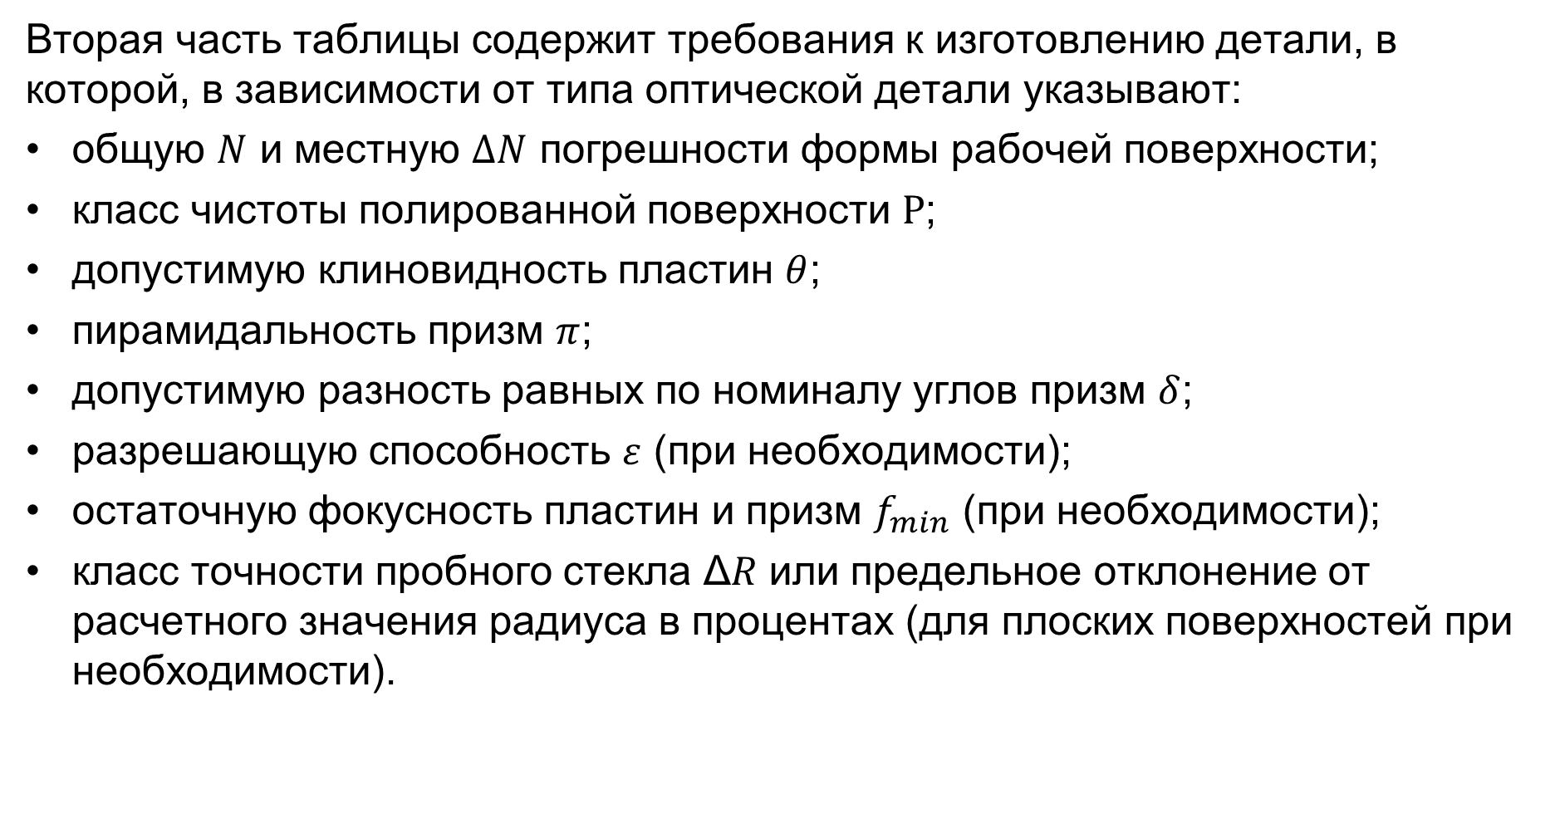
Требования к оформлению чертежей оптических деталей
Вторая часть таблицы содержит требования к изготовлению детали, в которой, в зависимости от типа оптической детали указывают:
общую $N$ и местную $ΔN$ погрешности формы рабочей поверхности;
класс чистоты полированной поверхности $Р$;
допустимую клиновидность пластин $θ$;
пирамидальность призм $π$;
допустимую разность равных по номиналу углов призм $δ$;
разрешающую способность $ε$ (при необходимости);
остаточную фокусность пластин и призм $f_{min}$ (при необходимости);
класс точности пробного стекла Δ𝑅 или предельное отклонение от расчетного значения радиуса в процентах (для плоских поверхностей при необходимости).
Notes:
Этап рабочего проектирования характеризуется тесным взаимодействием конструкторских и технологических подразделений предприятия.

Slide 64
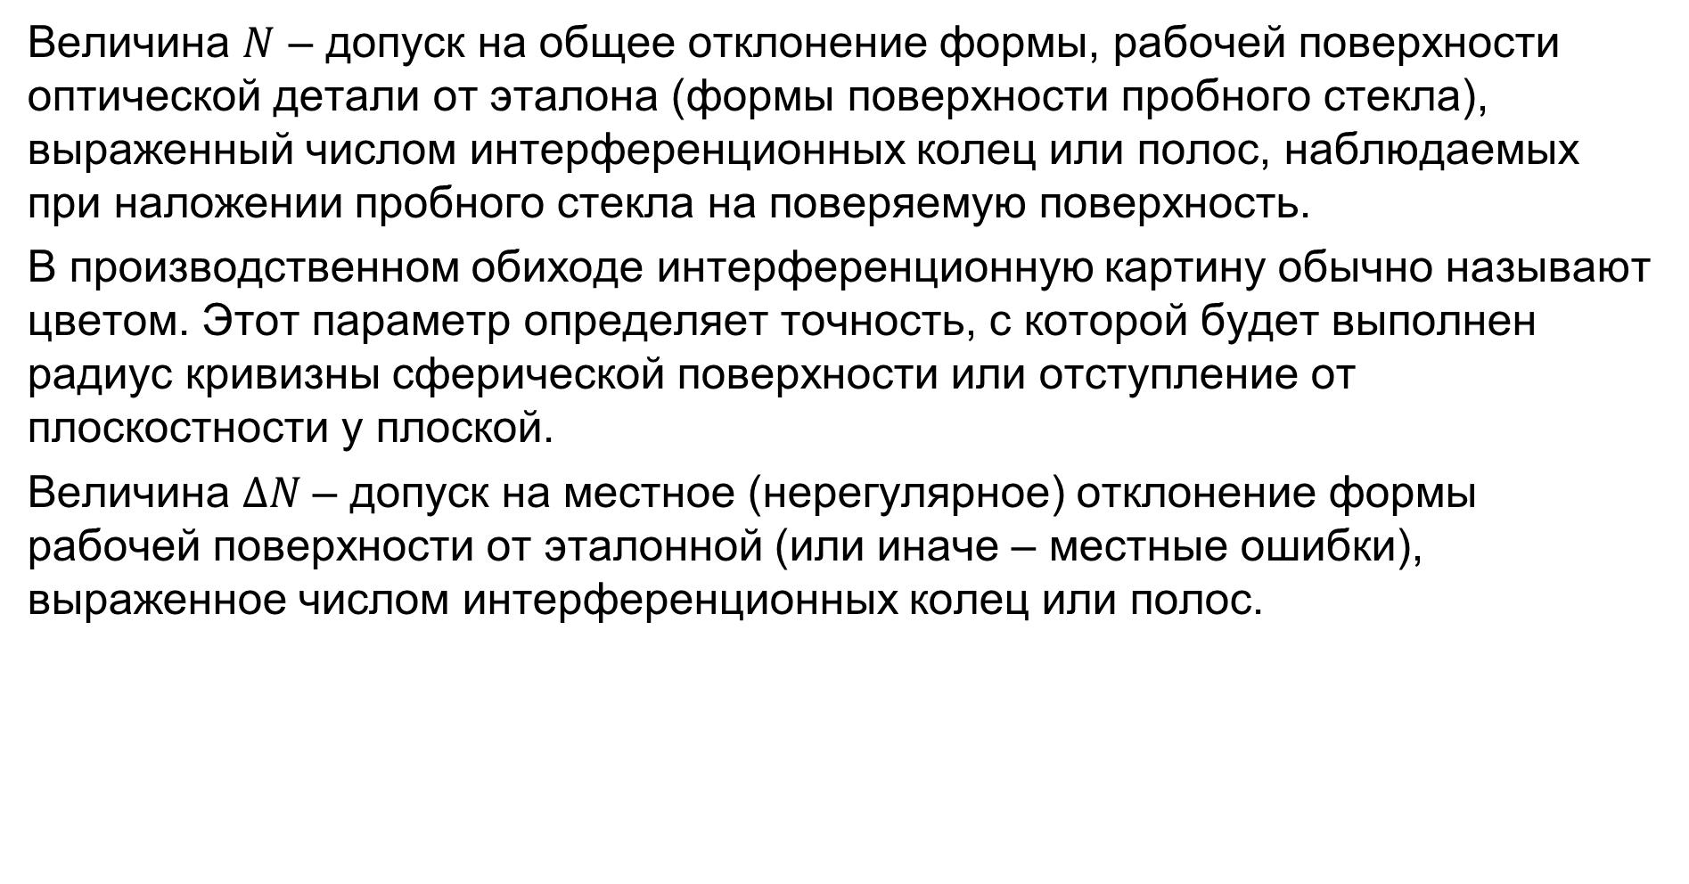
Требования к оформлению чертежей оптических деталей
Величина $N$ – допуск на общее отклонение формы, рабочей поверхности оптической детали от эталона (формы поверхности пробного стекла), выраженный числом интерференционных колец или полос, наблюдаемых при наложении пробного стекла на поверяемую поверхность.
В производственном обиходе интерференционную картину обычно называют цветом. Этот параметр определяет точность, с которой будет выполнен радиус кривизны сферической поверхности или отступление от плоскостности у плоской.
Величина $ΔN$– допуск на местное (нерегулярное) отклонение формы рабочей поверхности от эталонной (или иначе – местные ошибки), выраженное числом интерференционных колец или полос.
Notes:
Этап рабочего проектирования характеризуется тесным взаимодействием конструкторских и технологических подразделений предприятия.

Slide 65
Требования к оформлению чертежей оптических деталей
В ряде случаев (большие поверхности, асферические поверхности) контроль формы поверхности детали осуществляется не пробными стеклами, а с помощью сферометров, интерферометров и других методов и средств, что обусловливает также и иную систему задания допусков на погрешности формы рабочей поверхности (в процентах, линейной мере, угловой мере, долях длины волны света, дифракционным кружком рассеяния, значением асферичности).
Допуск на местные ошибки устанавливают более жесткий (строгий) по сравнению с допуском на общую ошибку (примерно в 5-10 раз), так как местные погрешности формы более сильно влияют на качество изображения и не могут быть компенсированы (например, изменением воздушных промежутков между компонентами оптической системы).
Notes:
Этап рабочего проектирования характеризуется тесным взаимодействием конструкторских и технологических подразделений предприятия.

Slide 66
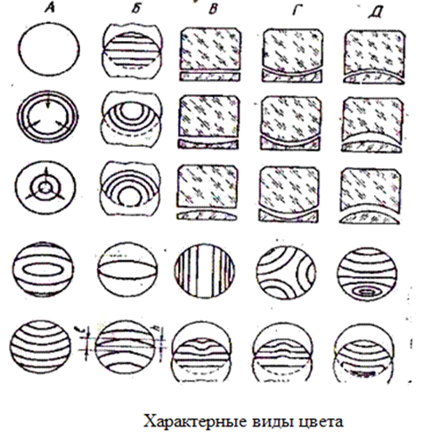
Требования к оформлению чертежей оптических деталей
Notes:
Этап рабочего проектирования характеризуется тесным взаимодействием конструкторских и технологических подразделений предприятия.

Slide 67
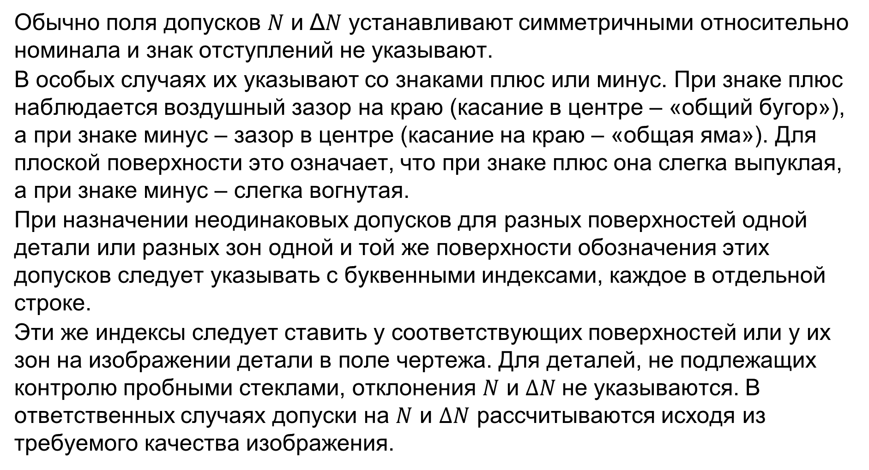
Требования к оформлению чертежей оптических деталей
Обычно поля допусков 𝑁 и Δ𝑁 устанавливают симметричными относительно номинала и знак отступлений не указывают.
В особых случаях их указывают со знаками плюс или минус. При знаке плюс наблюдается воздушный зазор на краю (касание в центре – «общий бугор»), а при знаке минус – зазор в центре (касание на краю – «общая яма»). Для плоской поверхности это означает, что при знаке плюс она слегка выпуклая, а при знаке минус – слегка вогнутая.
При назначении неодинаковых допусков для разных поверхностей одной детали или разных зон одной и той же поверхности обозначения этих допусков следует указывать с буквенными индексами, каждое в отдельной строке.
Эти же индексы следует ставить у соответствующих поверхностей или у их зон на изображении детали в поле чертежа. Для деталей, не подлежащих контролю пробными стеклами, отклонения $N$ и $ΔN$не указываются. В ответственных случаях допуски на $N$ и $ΔN$ рассчитываются исходя из требуемого качества изображения.
Notes:
Этап рабочего проектирования характеризуется тесным взаимодействием конструкторских и технологических подразделений предприятия.

Slide 68
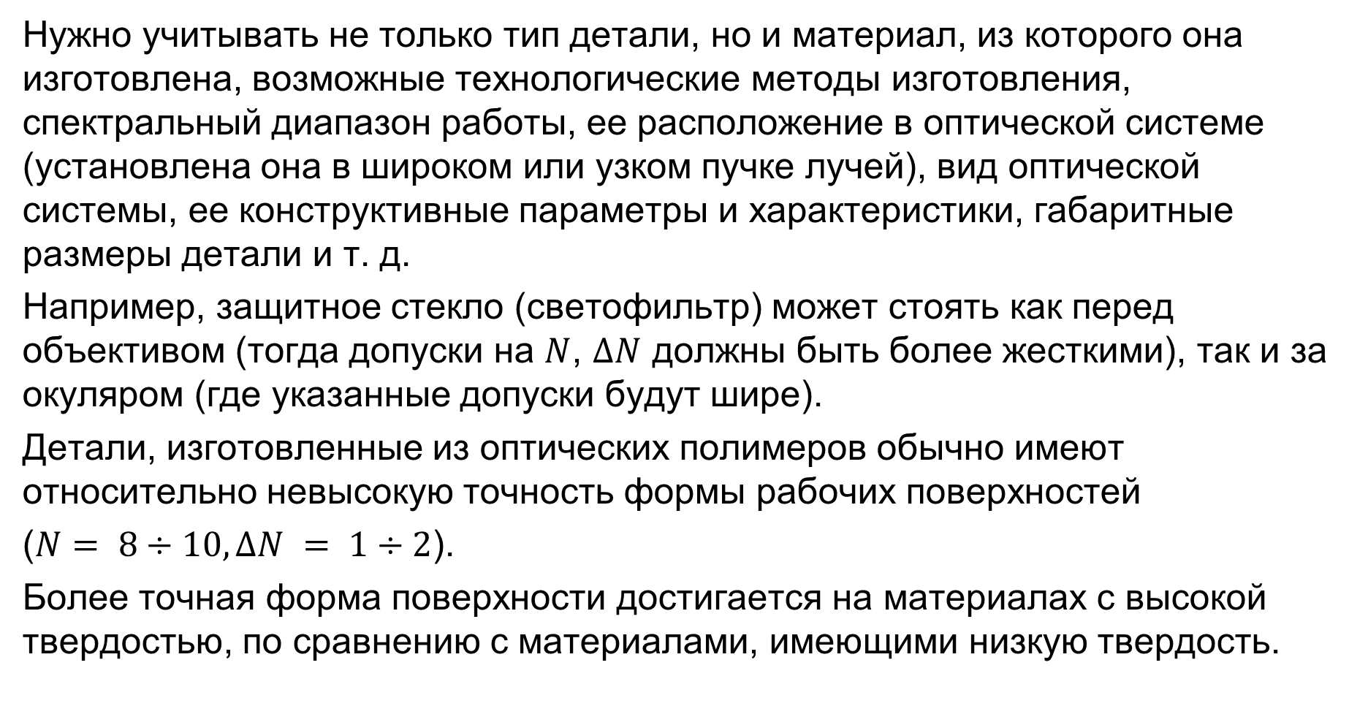
Требования к оформлению чертежей оптических деталей
Нужно учитывать не только тип детали, но и материал, из которого она изготовлена, возможные технологические методы изготовления, спектральный диапазон работы, ее расположение в оптической системе (установлена она в широком или узком пучке лучей), вид оптической системы, ее конструктивные параметры и характеристики, габаритные размеры детали и т. д.
Например, защитное стекло (светофильтр) может стоять как перед объективом (тогда допуски на $N$, $ΔN$ должны быть более жесткими), так и за окуляром (где указанные допуски будут шире).
Детали, изготовленные из оптических полимеров обычно имеют относительно невысокую точность формы рабочих поверхностей
($N= 8÷10, ΔN = 1÷2$).
Более точная форма поверхности достигается на материалах с высокой твердостью, по сравнению с материалами, имеющими низкую твердость.
Notes:
Этап рабочего проектирования характеризуется тесным взаимодействием конструкторских и технологических подразделений предприятия.

Slide 69
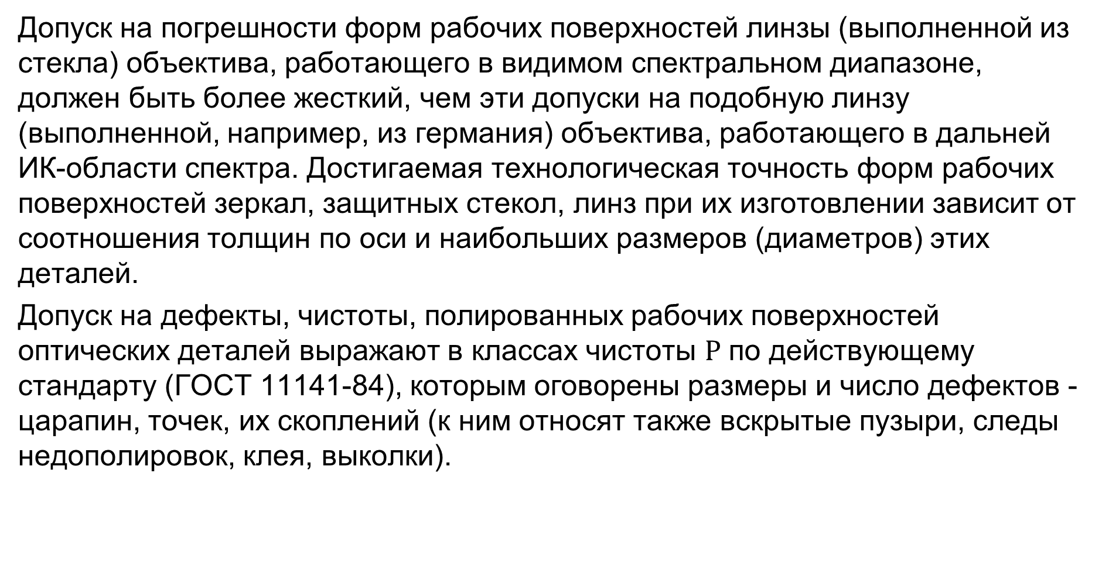
Требования к оформлению чертежей оптических деталей
Допуск на погрешности форм рабочих поверхностей линзы (выполненной из стекла) объектива, работающего в видимом спектральном диапазоне, должен быть более жесткий, чем эти допуски на подобную линзу (выполненной, например, из германия) объектива, работающего в дальней ИК-области спектра. Достигаемая технологическая точность форм рабочих поверхностей зеркал, защитных стекол, линз при их изготовлении зависит от соотношения толщин по оси и наибольших размеров (диаметров) этих деталей.
Допуск на дефекты, чистоты, полированных рабочих поверхностей оптических деталей выражают в классах чистоты $Р$ по действующему стандарту (ГОСТ 11141-84), которым оговорены размеры и число дефектов - царапин, точек, их скоплений (к ним относят также вскрытые пузыри, следы недополировок, клея, выколки).
Notes:
Этап рабочего проектирования характеризуется тесным взаимодействием конструкторских и технологических подразделений предприятия.

Slide 70
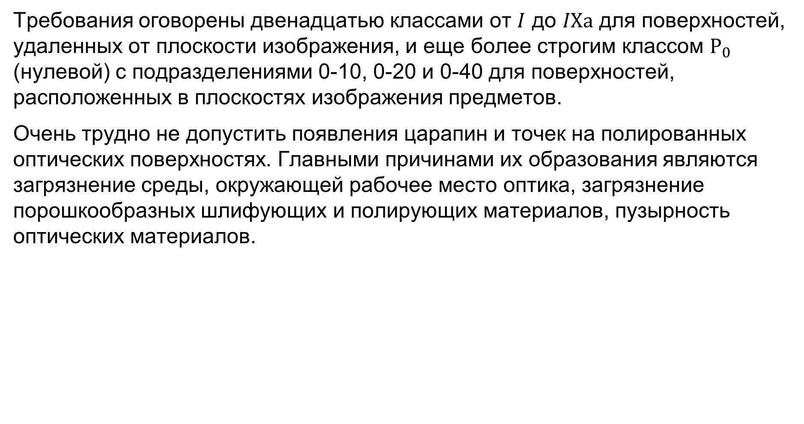
Требования к оформлению чертежей оптических деталей
Требования оговорены двенадцатью классами от $I$ до $IХа$ для поверхностей, удаленных от плоскости изображения, и еще более строгим классом $Р_{0}$ (нулевой) с подразделениями 0-10, 0-20 и 0-40 для поверхностей, расположенных в плоскостях изображения предметов.
Очень трудно не допустить появления царапин и точек на полированных оптических поверхностях. Главными причинами их образования являются загрязнение среды, окружающей рабочее место оптика, загрязнение порошкообразных шлифующих и полирующих материалов, пузырность оптических материалов.
Notes:
Этап рабочего проектирования характеризуется тесным взаимодействием конструкторских и технологических подразделений предприятия.

Slide 71
Требования к оформлению чертежей оптических деталей
Допустимые клиновидность 𝜃 пластин, пирамидальность 𝜋 и разность одинаковых углов 𝛿 призм рассчитываются исходя из допустимых значений вызываемых ими дефектов: отклонения пучка лучей от расчетного направления и аберраций оптической системы (поперечного хроматизма, комы, дисторсии).
При отсутствии требований к какому-либо из рассмотренных параметров в соответствующей графе ставят прочерк.
Клиновидность – отклонение от параллельности наружных поверхностей.
Пирамидальность призмы измеряют автоколлимационным способом. Контролируемую призму помещают на столик, приведенный в горизонтальное положение, и получают автоколлимационное изображение от каждой грани.
Разность смещений изображения по вертикали деленная на 2 составит угол пирамидальности.
Notes:
Этап рабочего проектирования характеризуется тесным взаимодействием конструкторских и технологических подразделений предприятия.

Slide 72
Требования к оформлению чертежей оптических деталей
Искажения изображения, вызванные неидеальностью оптических систем, называются аберрациями. Аберрации – хроматические и монохроматические (сферическая продольная и поперечная, кома, дисторсия).
В третьей части таблицы указываются оптические характеристики детали. Так, для линз приводят фокусное расстояние и фокальные отрезки, а также световые диаметры на ее рабочих поверхностях, для призм – геометрическую длину хода луча и световой диаметр.
Световой диаметр – диаметр поверхности, пропускающей световой поток.
Расстояние от передней (первой по ходу луча) оптической поверхности до переднего фокуса – переднее, а расстояние от последней оптической поверхности до заднего фокуса – заднее вершинное фокусное расстояние.
Согласно действующим стандартам, вершинные фокусные расстояния именуются – передний фокальный отрезок и задний фокальный отрезок.
Notes:
Этап рабочего проектирования характеризуется тесным взаимодействием конструкторских и технологических подразделений предприятия.

Slide 73
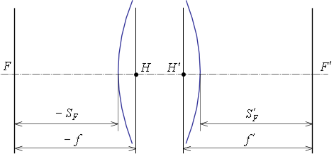
Требования к оформлению чертежей оптических деталей
Notes:
Этап рабочего проектирования характеризуется тесным взаимодействием конструкторских и технологических подразделений предприятия.

Slide 74
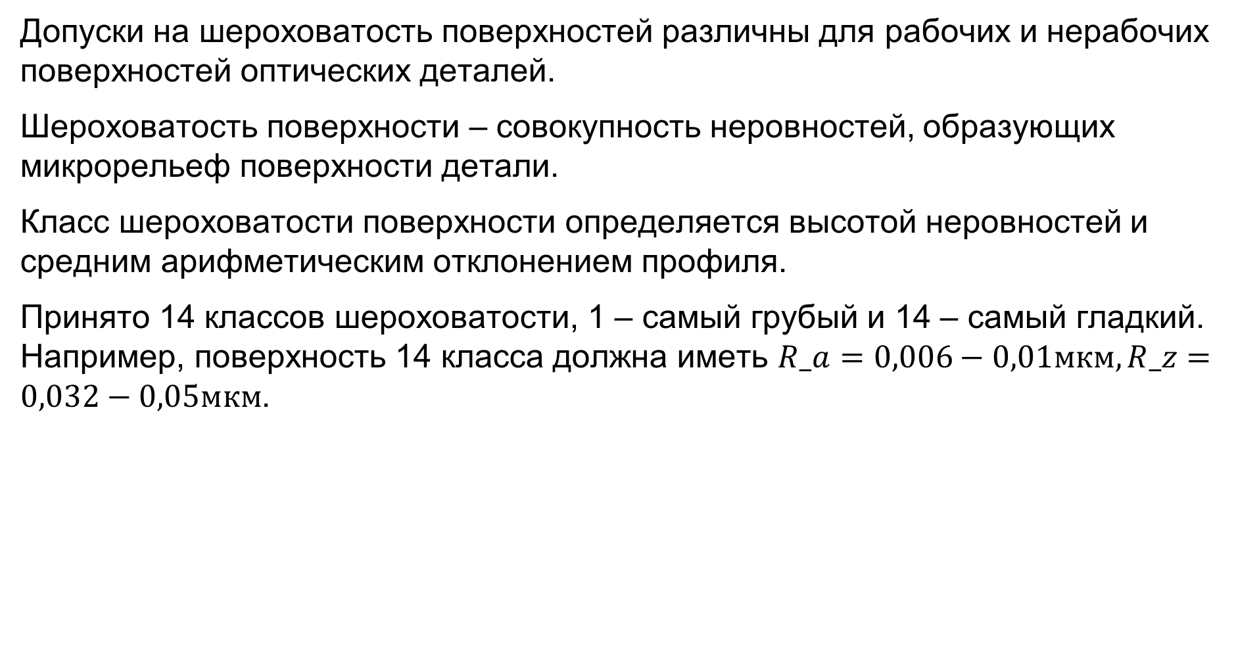
Требования к оформлению чертежей оптических деталей
Допуски на шероховатость поверхностей различны для рабочих и нерабочих поверхностей оптических деталей.
Шероховатость поверхности – совокупность неровностей, образующих микрорельеф поверхности детали.
Класс шероховатости поверхности определяется высотой неровностей и средним арифметическим отклонением профиля.
Принято 14 классов шероховатости, 1 – самый грубый и 14 – самый гладкий. Например, поверхность 14 класса должна иметь $R_a=0,006−0,01мкм, R_z=0,032−0,05мкм$.
Notes:
Этап рабочего проектирования характеризуется тесным взаимодействием конструкторских и технологических подразделений предприятия.

Slide 75
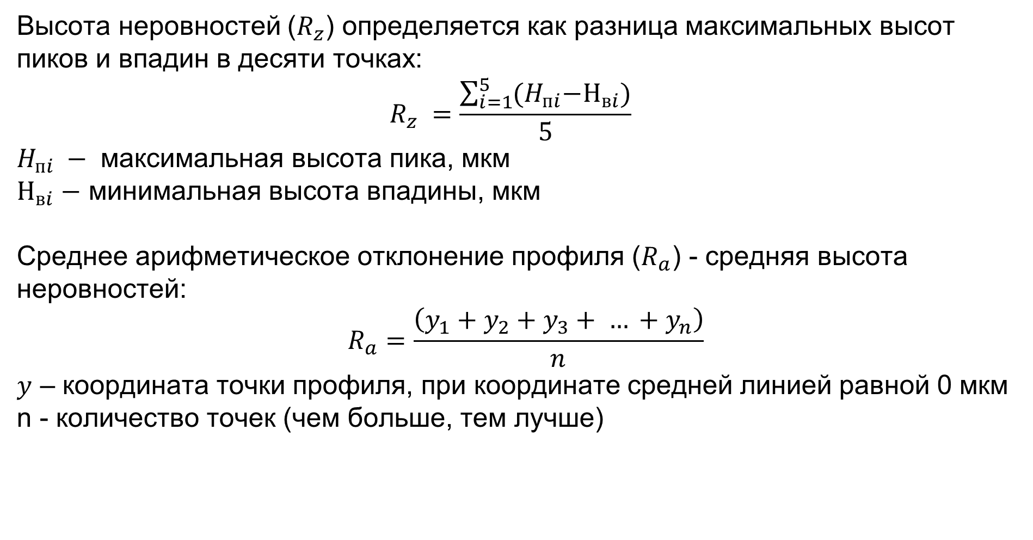
Требования к оформлению чертежей оптических деталей
Высота неровностей ($R_{z}$) определяется как разница максимальных высот пиков и впадин в десяти точках:
$$R_{z} =\frac{\sum_{i=1}^{5}{{(H}_{пi}−Н_{вi}})}{5}$$
$H_{пi} −$ максимальная высота пика, мкм
$Н_{вi}−$ минимальная высота впадины, мкм
Среднее арифметическое отклонение профиля ($R_{a}$) - средняя высота неровностей:
$$R_{a}=\frac{\left(y_{1}+y_{2}+y_{3}+ … +y_{n}\right)}{n}$$
$y$ – координата точки профиля, при координате средней линией равной 0 мкм
n - количество точек (чем больше, тем лучше)
Notes:
Этап рабочего проектирования характеризуется тесным взаимодействием конструкторских и технологических подразделений предприятия.

Slide 76
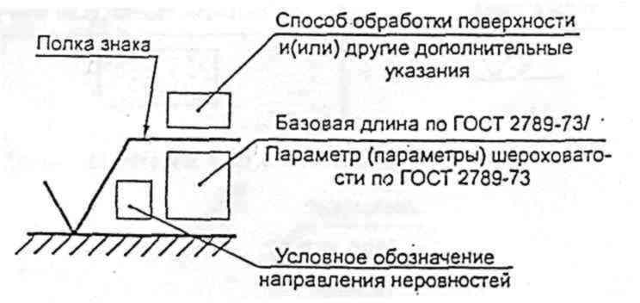


Требования к оформлению чертежей оптических деталей
В соответствии с изменениями № 3 к действующему стандарту (ГОСТ 2.309-73) (Обозначения шероховатости поверхностей), принятыми Межгосударственным советом по стандартизации, метрологии и сертификации 28.05.2002 приняты следующие обозначения:
Notes:
Этап рабочего проектирования характеризуется тесным взаимодействием конструкторских и технологических подразделений предприятия.

Slide 77
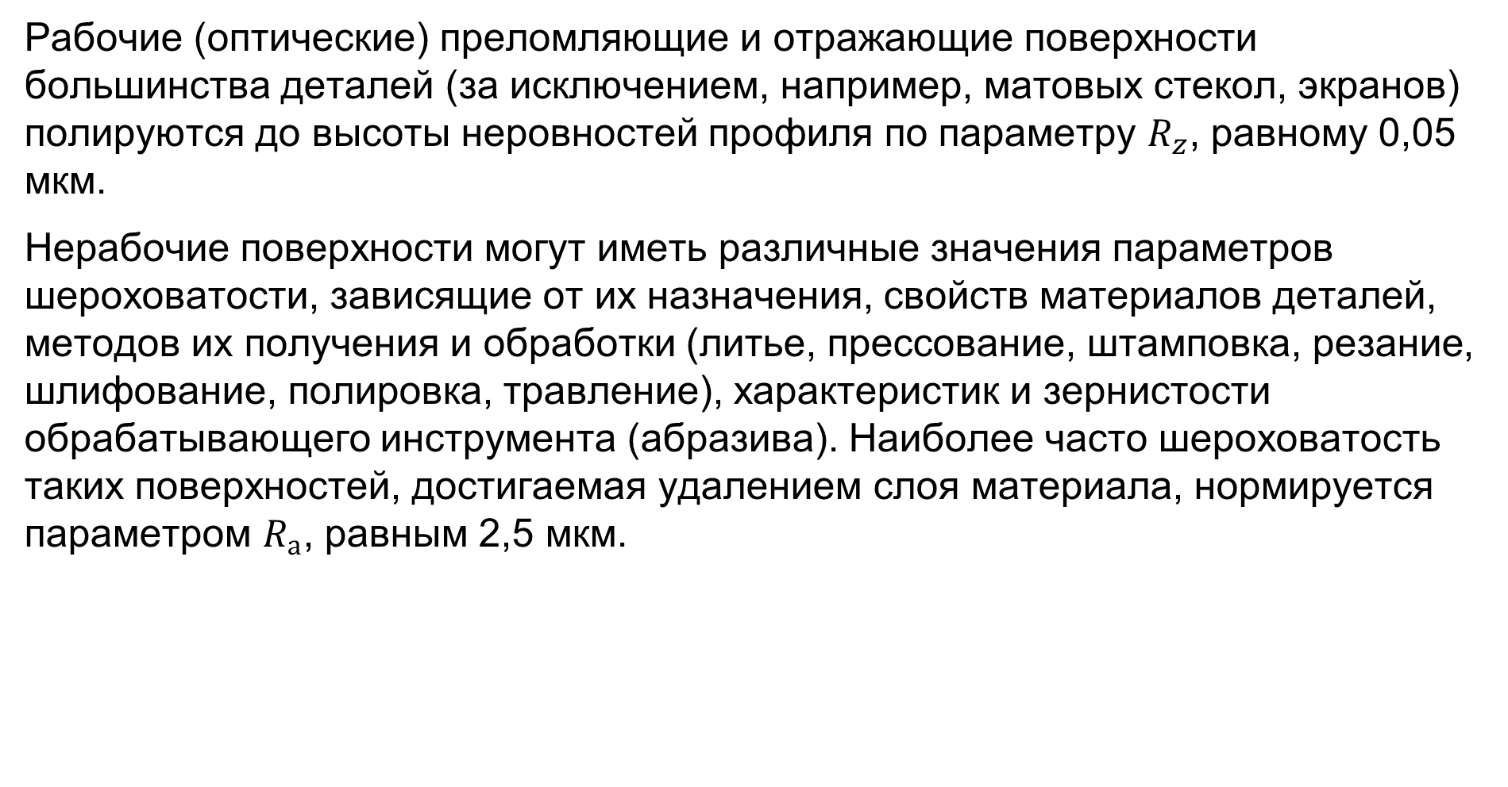
Требования к оформлению чертежей оптических деталей
Рабочие (оптические) преломляющие и отражающие поверхности большинства деталей (за исключением, например, матовых стекол, экранов) полируются до высоты неровностей профиля по параметру $R_{z}$, равному 0,05 мкм.
Нерабочие поверхности могут иметь различные значения параметров шероховатости, зависящие от их назначения, свойств материалов деталей, методов их получения и обработки (литье, прессование, штамповка, резание, шлифование, полировка, травление), характеристик и зернистости обрабатывающего инструмента (абразива). Наиболее часто шероховатость таких поверхностей, достигаемая удалением слоя материала, нормируется параметром $R_{а}$, равным 2,5 мкм.
Notes:
Этап рабочего проектирования характеризуется тесным взаимодействием конструкторских и технологических подразделений предприятия.

Slide 78
Требования к оформлению чертежей оптических деталей
В случаях, когда материал детали (например, бериллий, карбид кремния, титановые и алюминиевые сплавы, из которых часто изготовляют зеркала космических телескопов) не позволяет получить оптической поверхности, на нее наносят конструкционное покрытие (стеклянное, медное, никелевое), которое затем обрабатывают (полировкой, алмазным точением) для получения требуемых шероховатости и точности формы поверхности.
Оптические поверхности деталей, работающие с мощным лазерным излучением, обрабатываются с применением методов глубокого шлифования и полировки для повышения их лучевой прочности.
Notes:
Этап рабочего проектирования характеризуется тесным взаимодействием конструкторских и технологических подразделений предприятия.

Slide 79
Требования к оформлению чертежей оптических деталей
Допуски на толщину (размер) оптических деталей по (вдоль) оси пучка лучей (линз, пластин, клиньев) устанавливаются обычно симметричными (±), дающими большую свободу действий оптику, по сравнению с односторонним полем допуска.
На силовую деталь (линзу, зеркало) устанавливают допустимое значение ее децентрировки. Под децентрировкой понимают смещение центра(ов) кривизны ее рабочей поверхности от базовой оси детали или неперпендикулярность ее плоской рабочей поверхности к этой оси.
В ряде случаев (например, для цилиндрических рабочих поверхностей, деталей с некруглыми боковыми поверхностями) под децентрировкой понимают смещение или непараллельность центра кривизны либо оси цилиндра рабочей поверхности относительно базовых поверхностей.
Notes:
Этап рабочего проектирования характеризуется тесным взаимодействием конструкторских и технологических подразделений предприятия.

Slide 80
Требования к оформлению чертежей оптических деталей
Расчет допустимых значений децентрировки осуществляется исходя из допустимых значений вызываемых ею дефектов (смещения изображения, аберраций: комы, дисторсии, поперечного хроматизма) и соответствующих коэффициентов влияний децентрировок поверхностей на эти дефекты.
На кромках оптических деталей, как правило, наносят фаски:
защитные (технологические), служащие для удаления микротрещин и выколок, появившихся в процессе обработки детали, предохраняющие ее от возможных сколов, трещин и разрушений при закреплении и эксплуатации из-за больших напряжений в этих дефектах под действием различных сил, а также для исключения травм персонала при изготовлении и сборке деталей из-за острых кромок и заусенцев;
конструктивные, служащие для удаления излишков стекла или для базирования детали (центрировка, обеспечение воздушных промежутков между деталями) по плоской, П-образной, конической, сферической формам буртика;
для крепления завальцовкой (закаткой), приклеиванием, планками.
Notes:
Этап рабочего проектирования характеризуется тесным взаимодействием конструкторских и технологических подразделений предприятия.

Slide 81
Требования к оформлению чертежей оптических деталей
На преломляющие и отражающие рабочие поверхности оптических деталей обычно наносят оптические покрытия – тонкие пленки различных веществ: металлов, окислов металлов, диэлектриков, полимерных соединений, кремнийорганических соединений и др.
Оптические покрытия позволяют изменять оптические характеристики деталей, придавать им новые физические и химические свойства. В зависимости от назначения покрытия подразделяются на следующие группы:
просветляющие, зеркальные светоделительные, поглощающие (они изменяют интенсивность проходящего и отраженного излучения);
фильтрующие, поляризующие, спектроделителъные (изменяющие спектральный состав, состояние поляризации и фазовые характеристики излучения);
Notes:
Этап рабочего проектирования характеризуется тесным взаимодействием конструкторских и технологических подразделений предприятия.

Slide 82
Требования к оформлению чертежей оптических деталей
электропроводящие и защитные (они предназначены для обогрева деталей, временной и постоянной защиты деталей, изготовленных из химически- и влагонестойких оптических материалов, для гидрофобной и фунгицидной защиты деталей, работающих в условиях морского и тропического климата, а также абразивной защиты недостаточно прочных материалов).
Условные обозначения видов покрытий на чертежах оптических деталей указываются в соответствии с ГОСТ 2.412-81.
Покрытия могут быть одно-, двух-, трех- и многослойные. На чертеже оптической детали, на контуре поверхности ставят условное графическое обозначение покрытия, а на поле чертежа, в технических условиях, после условного графического знака типа покрытия указывают сведения о покрытии.
Notes:
Этап рабочего проектирования характеризуется тесным взаимодействием конструкторских и технологических подразделений предприятия.

Slide 83
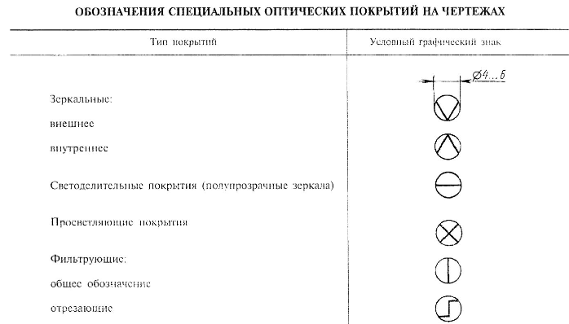
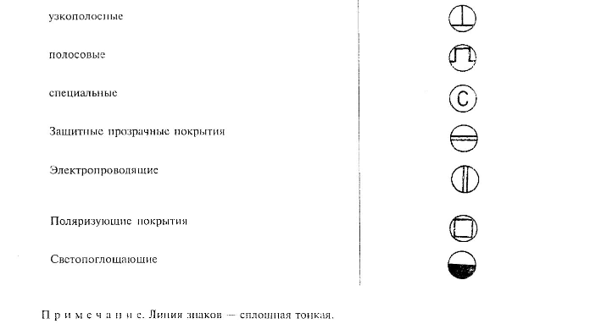
Требования к оформлению чертежей оптических деталей
Notes:
Этап рабочего проектирования характеризуется тесным взаимодействием конструкторских и технологических подразделений предприятия.

Slide 84
Требования к оформлению чертежей оптических деталей
Оформление оптических схем согласно действующему стандарту (ГОСТ 2.412-81) должно выполняться в соответствии со следующими требованиями:
На оптических схемах детали и узлы следует располагать по ходу светового луча, идущего от плоскости предметов слева направо.
Для сложных приборов оптическую схему основной части прибора и оптические схемы узлов прибора, имеющих самостоятельное назначение, допускается оформлять отдельными чертежами. На основной схеме такие узлы допускается обводить штрихпунктирной линией.
Все движущиеся детали (вращающиеся или перемещающиеся вдоль или перпендикулярно к оптической оси системы) следует изображать в основном рабочем положении. При необходимости другие положения подвижной детали(например, крайние) могут быть показаны штрихпунктирной линией.
Notes:
Этап рабочего проектирования характеризуется тесным взаимодействием конструкторских и технологических подразделений предприятия.

Slide 85
Требования к оформлению чертежей оптических деталей
На оптической схеме следует указывать:
апертурные диафрагмы и положения зрачков;
положения фокальных плоскостей, плоскостей изображения или предмета;
положение полевой диафрагмы:
источники света (схематически);
приемники лучистой энергии (схематически или условно).
На оптической схеме следует приводить:
основные оптические характеристики системы в зависимости от типа, при необходимости – с допусками (увеличение, угловое поле, удаление выходного зрачка, относительное отверстие, предел разрешения, коэффициент светопропускания и т. д.);
различные дополнительные сведения, например расстояние от последней поверхности фотообъектива до плоскости изображения, при необходимости – типы и размеры фотокатодов и ПЗС-матриц и т. д.;
Notes:
Этап рабочего проектирования характеризуется тесным взаимодействием конструкторских и технологических подразделений предприятия.

Slide 86
Требования к оформлению чертежей оптических деталей
На оптической схеме следует проставлять:
диаметры диафрагмы и размеры зрачков, размеры тела накала или иных светящихся элементов источников света;
воздушные промежутки и другие размеры по оптической оси;
размеры, определяющие пределы перемещения или предельные углы поворота подвижных оптических деталей;
размеры, определяющие положение оптической системы относительно механической части прибора, например размер, определяющий положение объектива микроскопа относительно нижнего среза тубуса;
габаритные или сборочные размеры, например длину базы, высоту выноса (при необходимости).
Notes:
Этап рабочего проектирования характеризуется тесным взаимодействием конструкторских и технологических подразделений предприятия.

Slide 87
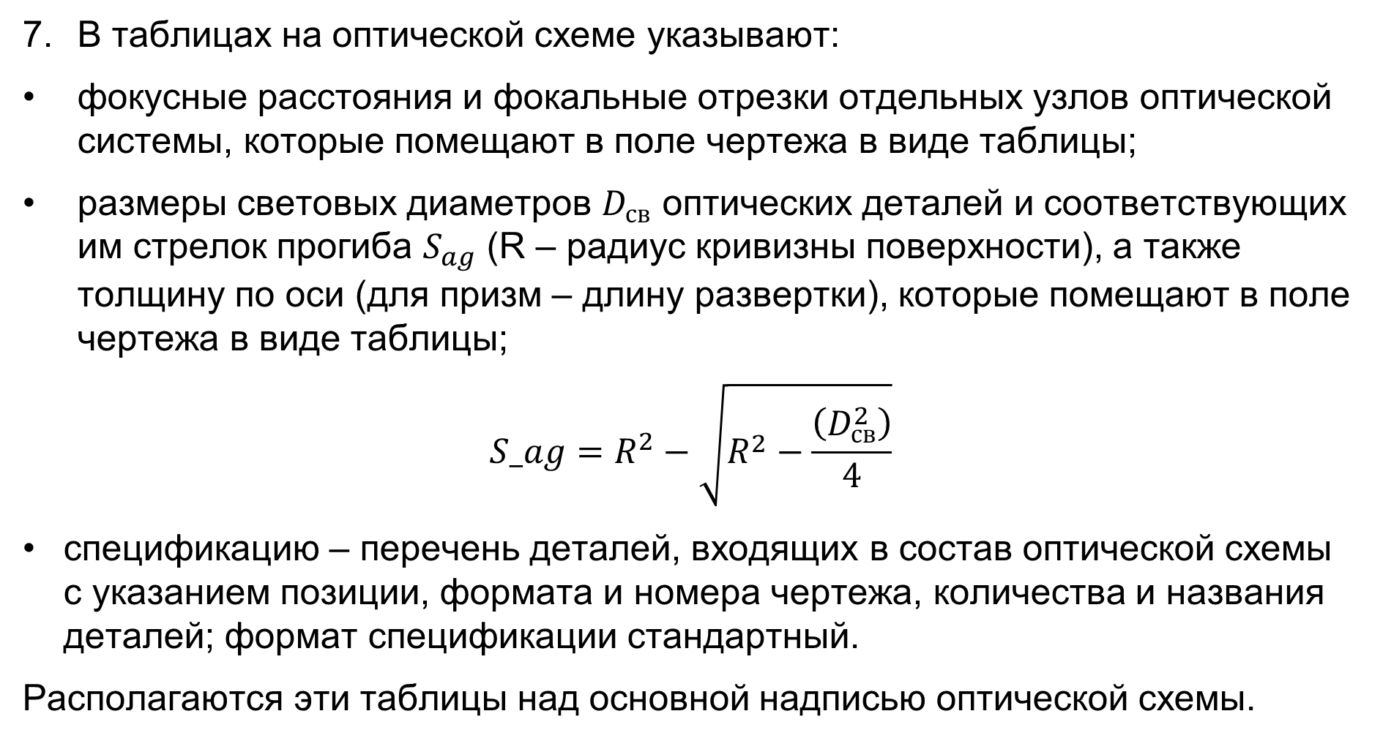
Требования к оформлению чертежей оптических деталей
В таблицах на оптической схеме указывают:
фокусные расстояния и фокальные отрезки отдельных узлов оптической системы, которые помещают в поле чертежа в виде таблицы;
размеры световых диаметров $D_{св}$ оптических деталей и соответствующих им стрелок прогиба $S_{ag}$ (R – радиус кривизны поверхности), а также толщину по оси (для призм – длину развертки), которые помещают в поле чертежа в виде таблицы;
$$S_ag=R^{2}−\sqrt{R^{2}−\frac{\left(D_{св}^{2}\right)}{4}}$$
спецификацию – перечень деталей, входящих в состав оптической схемы с указанием позиции, формата и номера чертежа, количества и названия деталей; формат спецификации стандартный.
Располагаются эти таблицы над основной надписью оптической схемы.
Notes:
Этап рабочего проектирования характеризуется тесным взаимодействием конструкторских и технологических подразделений предприятия.

Slide 88
Требования к оформлению чертежей оптических деталей
Апертурная диафрагма (действующая диафрагма) – специально установленная диафрагма или оправа одной из линз, которая ограничивает пучки лучей, выходящие из точек предмета, расположенных на оптической оси и проходящих через оптическую систему.
Входной и выходной зрачки являются изображениями апертурной диафрагмы, образуемыми соответственно частями оптической системы объектива, расположенными перед диафрагмой или позади её.
Полевая диафрагма – диафрагма, ограничивающая линейное поле оптической системы в пространстве предметов или в пространстве изображений. Располагается в непосредственной близости от одного из фокусов оптической системы (в системах с оборачивающими элементами может располагаться в одном из промежуточных фокусов). Может иметь форму круга (в микроскопах, телескопах). В спектральных приборах имеет форму щели. Определяет, какая часть пространства может быть изображена оптической системой.
Notes:
Этап рабочего проектирования характеризуется тесным взаимодействием конструкторских и технологических подразделений предприятия.

Slide 89
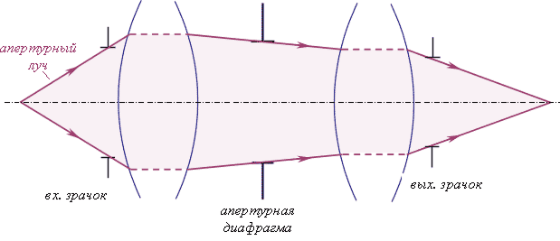
Требования к оформлению чертежей оптических деталей
Notes:
Этап рабочего проектирования характеризуется тесным взаимодействием конструкторских и технологических подразделений предприятия.

Slide 90
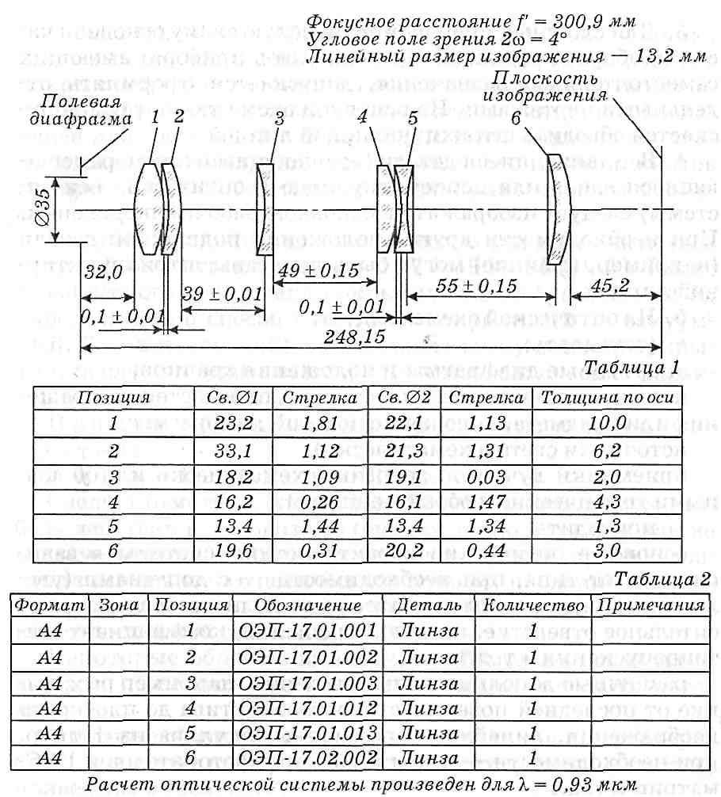
Требования к оформлению чертежей оптических деталей
Notes:
Этап рабочего проектирования характеризуется тесным взаимодействием конструкторских и технологических подразделений предприятия.

Slide 91
Общие требования к оптическим узлам и устройствам
Сборочные единицы, выполняющие в приборе определенные функции только совместно с другими составными частями, но объединенные в процессе проектирования и изготовления (сборки) в единую систему, называются конструктивными узлами
Notes:
Организация процесса проектирования определяется степенью новизны и сложностью решаемой задачи.

Slide 92
Общие требования к оптическим узлам и устройствам
Конструктивные узлы обычно состоят из относительно небольшого количества сопряженных друг с другом деталей, среди которых выделяют рабочую, базовую (оправу, корпус) и вспомогательные (крепежные, ориентирующие, технологические).
Типичными представителями конструктивных узлов оптических приборов являются узлы крепления оптических деталей и узлы фотоприемников.
Общие требования к конструктивным узлам и состоящим из них функциональным устройствам:
1. Конструкция узла должна обеспечить точное расположение рабочей детали (ее рабочих элементов) относительно базовой детали (базового элемента оправы).
2. Крепление должно быть надежным; не допускается изменение положения рабочей детали относительно оправы после закрепления в процессе эксплуатации.
Notes:
В зависимости от степени новизны различаются:
частичная модернизация существующего прибора приводит к некоторому улучшению одного или нескольких показателей качества за счет изменения параметров, улучшения элементной базы, частичного изменения структуры и т.п.
Существенная модернизация приводит к значительному улучшению основных показателей качества прибора за счет существенного изменения параметров и структурной схемы, приводящих к большим конструктивным изменениям.
Создание нового прибора, предназначенного для решения известных или принципиально новых задач и основанного на новых принципах действия, использование которых позволяет резко улучшить основные показатели качества.
При создании новых ОЭП процессу собственно проектирования – опытно-конструкторским работам (ОКР) - обычно предшествуют научно-исследовательские работы (НИР).
Целью НИР является решение проблемных вопросов, позволяющее обосновать возможность и целесообразность дальнейшего проектирования, получить необходимую исходную информацию и тем самым предотвратить значительные затраты на проведение проектных работ в случае, когда поставленная задача не может быть решена предлагаемыми средствами.
В рамках НИР изучается состояние разработок по поставленной или родственным задачам. С этой целью анализируются все доступные источники информации, а также опыт промышленности. На основе выдвинутых теоретических положений разрабатываются макеты узлов и прибора в целом. После их изготовления и экспериментальных исследований дается заключение о возможности создания промышленного образца прибора, и формулируются рекомендации по проведению ОКР.
Последовательность разработки и изготовления промышленных изделий в настоящее время регламентируется группой государственных стандартов, входящих в Единую систему конструкторской документации (ЕСКД).

Slide 93
Общие требования к оптическим узлам и устройствам
3. В конструкции не должно возникать опасных (объемных) деформаций рабочей и базовой деталей и внутренних напряжений в них при закреплении и в процессе эксплуатации.
При силовом замыкании крепежные элементы не должны вызывать деформации изгиба или кручения. Допускается деформация сжатия (контактная).
Для уменьшения деформаций из-за погрешностей размеров, формы и положения элементов деталей между крепежной деталью и оптической следует устанавливать упругие или эластичные прокладки (металлические пружинные кольца, прокладки из пробки, картона, поранита).
Обязательно должно быть обеспечено отсутствие температурных деформаций (или смещений рабочей детали относительно базовой) при перепадах температуры.
Notes:
В зависимости от степени новизны различаются:
частичная модернизация существующего прибора приводит к некоторому улучшению одного или нескольких показателей качества за счет изменения параметров, улучшения элементной базы, частичного изменения структуры и т.п.
Существенная модернизация приводит к значительному улучшению основных показателей качества прибора за счет существенного изменения параметров и структурной схемы, приводящих к большим конструктивным изменениям.
Создание нового прибора, предназначенного для решения известных или принципиально новых задач и основанного на новых принципах действия, использование которых позволяет резко улучшить основные показатели качества.
При создании новых ОЭП процессу собственно проектирования – опытно-конструкторским работам (ОКР) - обычно предшествуют научно-исследовательские работы (НИР).
Целью НИР является решение проблемных вопросов, позволяющее обосновать возможность и целесообразность дальнейшего проектирования, получить необходимую исходную информацию и тем самым предотвратить значительные затраты на проведение проектных работ в случае, когда поставленная задача не может быть решена предлагаемыми средствами.
В рамках НИР изучается состояние разработок по поставленной или родственным задачам. С этой целью анализируются все доступные источники информации, а также опыт промышленности. На основе выдвинутых теоретических положений разрабатываются макеты узлов и прибора в целом. После их изготовления и экспериментальных исследований дается заключение о возможности создания промышленного образца прибора, и формулируются рекомендации по проведению ОКР.
Последовательность разработки и изготовления промышленных изделий в настоящее время регламентируется группой государственных стандартов, входящих в Единую систему конструкторской документации (ЕСКД).

Slide 94
Общие требования к оптическим узлам и устройствам
4. Конструкция узла при необходимости должна обеспечивать возможность юстировки рабочей детали.
Потребность в юстировке может быть нужна в двух случаях: для точного расположения рабочей детали относительно оправы (например, центрирование линзы при ее сборке относительно базовой оси оправы); для обеспечения требуемого расположения рабочей детали относительно рабочих деталей или баз других узлов (например, фокусировка линзы на фотоприемник).
Поэтому для первого случая конструкция узла должна обеспечивать юстировочные подвижки рабочей детали относительно оправы в процессе ее закрепления, для второго – подвижки рабочей детали в оправе или вместе с ней (т.е. всего узла) относительно других узлов в процессе либо после сборки функционального устройства или всего прибора.
Notes:
В зависимости от степени новизны различаются:
частичная модернизация существующего прибора приводит к некоторому улучшению одного или нескольких показателей качества за счет изменения параметров, улучшения элементной базы, частичного изменения структуры и т.п.
Существенная модернизация приводит к значительному улучшению основных показателей качества прибора за счет существенного изменения параметров и структурной схемы, приводящих к большим конструктивным изменениям.
Создание нового прибора, предназначенного для решения известных или принципиально новых задач и основанного на новых принципах действия, использование которых позволяет резко улучшить основные показатели качества.
При создании новых ОЭП процессу собственно проектирования – опытно-конструкторским работам (ОКР) - обычно предшествуют научно-исследовательские работы (НИР).
Целью НИР является решение проблемных вопросов, позволяющее обосновать возможность и целесообразность дальнейшего проектирования, получить необходимую исходную информацию и тем самым предотвратить значительные затраты на проведение проектных работ в случае, когда поставленная задача не может быть решена предлагаемыми средствами.
В рамках НИР изучается состояние разработок по поставленной или родственным задачам. С этой целью анализируются все доступные источники информации, а также опыт промышленности. На основе выдвинутых теоретических положений разрабатываются макеты узлов и прибора в целом. После их изготовления и экспериментальных исследований дается заключение о возможности создания промышленного образца прибора, и формулируются рекомендации по проведению ОКР.
Последовательность разработки и изготовления промышленных изделий в настоящее время регламентируется группой государственных стандартов, входящих в Единую систему конструкторской документации (ЕСКД).

Slide 95
Общие требования к оптическим узлам и устройствам
5. Конструкция узла должна быть технологичной в отношении изготовления деталей и особенно в отношении их сборки (свободный доступ инструмента, возможность автоматизации сборки, удобство контроля, доступность и простота обслуживания и замены малонадежных элементов).
6. Габаритные размеры узла желательно минимизировать, чтобы обеспечить отсутствие срезания пучка лучей, появление бликов и рассеянного света в системе.
7. Конструкции функциональных устройств должны быть унифицированы по принципам построения, целевым характеристикам, присоединительным размерам, номиналам электропитания.
Notes:
В зависимости от степени новизны различаются:
частичная модернизация существующего прибора приводит к некоторому улучшению одного или нескольких показателей качества за счет изменения параметров, улучшения элементной базы, частичного изменения структуры и т.п.
Существенная модернизация приводит к значительному улучшению основных показателей качества прибора за счет существенного изменения параметров и структурной схемы, приводящих к большим конструктивным изменениям.
Создание нового прибора, предназначенного для решения известных или принципиально новых задач и основанного на новых принципах действия, использование которых позволяет резко улучшить основные показатели качества.
При создании новых ОЭП процессу собственно проектирования – опытно-конструкторским работам (ОКР) - обычно предшествуют научно-исследовательские работы (НИР).
Целью НИР является решение проблемных вопросов, позволяющее обосновать возможность и целесообразность дальнейшего проектирования, получить необходимую исходную информацию и тем самым предотвратить значительные затраты на проведение проектных работ в случае, когда поставленная задача не может быть решена предлагаемыми средствами.
В рамках НИР изучается состояние разработок по поставленной или родственным задачам. С этой целью анализируются все доступные источники информации, а также опыт промышленности. На основе выдвинутых теоретических положений разрабатываются макеты узлов и прибора в целом. После их изготовления и экспериментальных исследований дается заключение о возможности создания промышленного образца прибора, и формулируются рекомендации по проведению ОКР.
Последовательность разработки и изготовления промышленных изделий в настоящее время регламентируется группой государственных стандартов, входящих в Единую систему конструкторской документации (ЕСКД).

Slide 96
Общие требования к оптическим узлам и устройствам
8. Необходимо знать необходимые юстировочные операции типовых функциональных устройств, методику их выполнения, уметь рассчитывать требования к юстировке и заложить в конструкции устройств возможность ее осуществления, так как юстировка применяется практически во всех ОЭП.
Выполнение перечисленных требований основывается на использовании принципов и правил конструирования соединений, узлов и функциональных устройств.
Notes:
В зависимости от степени новизны различаются:
частичная модернизация существующего прибора приводит к некоторому улучшению одного или нескольких показателей качества за счет изменения параметров, улучшения элементной базы, частичного изменения структуры и т.п.
Существенная модернизация приводит к значительному улучшению основных показателей качества прибора за счет существенного изменения параметров и структурной схемы, приводящих к большим конструктивным изменениям.
Создание нового прибора, предназначенного для решения известных или принципиально новых задач и основанного на новых принципах действия, использование которых позволяет резко улучшить основные показатели качества.
При создании новых ОЭП процессу собственно проектирования – опытно-конструкторским работам (ОКР) - обычно предшествуют научно-исследовательские работы (НИР).
Целью НИР является решение проблемных вопросов, позволяющее обосновать возможность и целесообразность дальнейшего проектирования, получить необходимую исходную информацию и тем самым предотвратить значительные затраты на проведение проектных работ в случае, когда поставленная задача не может быть решена предлагаемыми средствами.
В рамках НИР изучается состояние разработок по поставленной или родственным задачам. С этой целью анализируются все доступные источники информации, а также опыт промышленности. На основе выдвинутых теоретических положений разрабатываются макеты узлов и прибора в целом. После их изготовления и экспериментальных исследований дается заключение о возможности создания промышленного образца прибора, и формулируются рекомендации по проведению ОКР.
Последовательность разработки и изготовления промышленных изделий в настоящее время регламентируется группой государственных стандартов, входящих в Единую систему конструкторской документации (ЕСКД).

Slide 97
Темы рефератов
Номенклатура и разновидности оптических стёкол отечественного производства. Специальные стёкла
Номенклатура и разновидности оптических стёкол зарубежного производства. Специальные стёкла
Основные аберрации оптических систем. Компенсация аберраций в оптической системе
Основные виды оптических покрытий. Материалы, особенности и виды нанесения. Однослойные и многослойные покрытия
Контроль параметров оптической однородности и бессвильности
Контроль параметров средней дисперсии и двулучепреломления
Контроль параметров общей и местной ошибки формы оптической поверхности

Slide 98
Вопросы
1. Виды работ при создании новых ОЭП (НИР, ОКР). Их цели и задачи. Этапы проектирования ОЭП.
2. Единая система конструкторской документации. Схемы. Виды схем. Функциональная комбинированная схема.
3. Основные требования к оформлению чертежей оптических деталей. Оформление оптических схем.

